Slide 1

志仁國際法律事務所
開幕茶會
108.9.28

Slide 2
志仁國際法律事務所
開幕茶會
11：00～15：00 入場、寒暄、事務所參觀
11：30～12：00 精靈姐姐說故事 地點：11樓陽台區
12：10～12：30 弦樂演出（李商宇老師、賴立文老師）
地點：10樓大會議室
13：10～13：30 弦樂演出（賴立文老師）
地點：10樓大會議室
13：30～14：00 精靈姐姐說故事
地點：11樓陽台區

Slide 3
感謝各位嘉賓、大朋友、小朋友百忙之中的蒞臨，分享我們的喜悅。
希望各位在今天都能有一個愉快的時光！！！

Slide 4
首先，感謝我偉大的母親，「志仁」一詞由您而起，希能藉由「志仁國際法律事務所」的創立，表達對您最高的敬意。

Slide 5
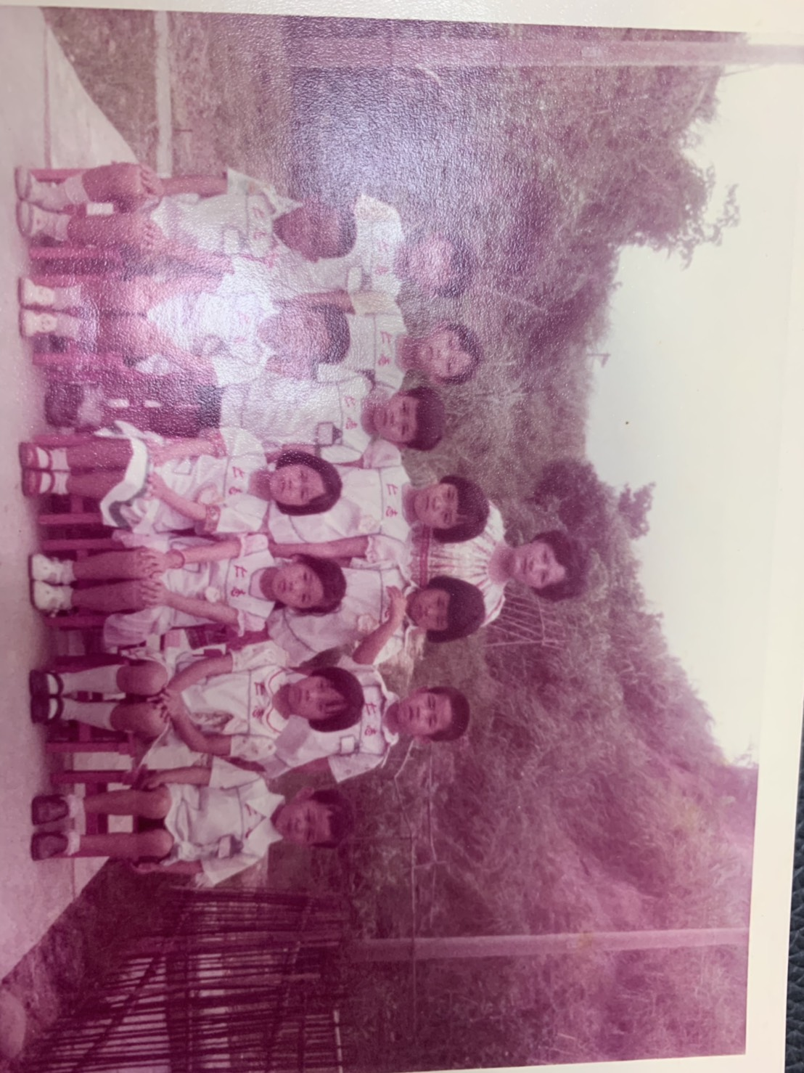
真的有「志仁幼稚園」-1

Slide 6
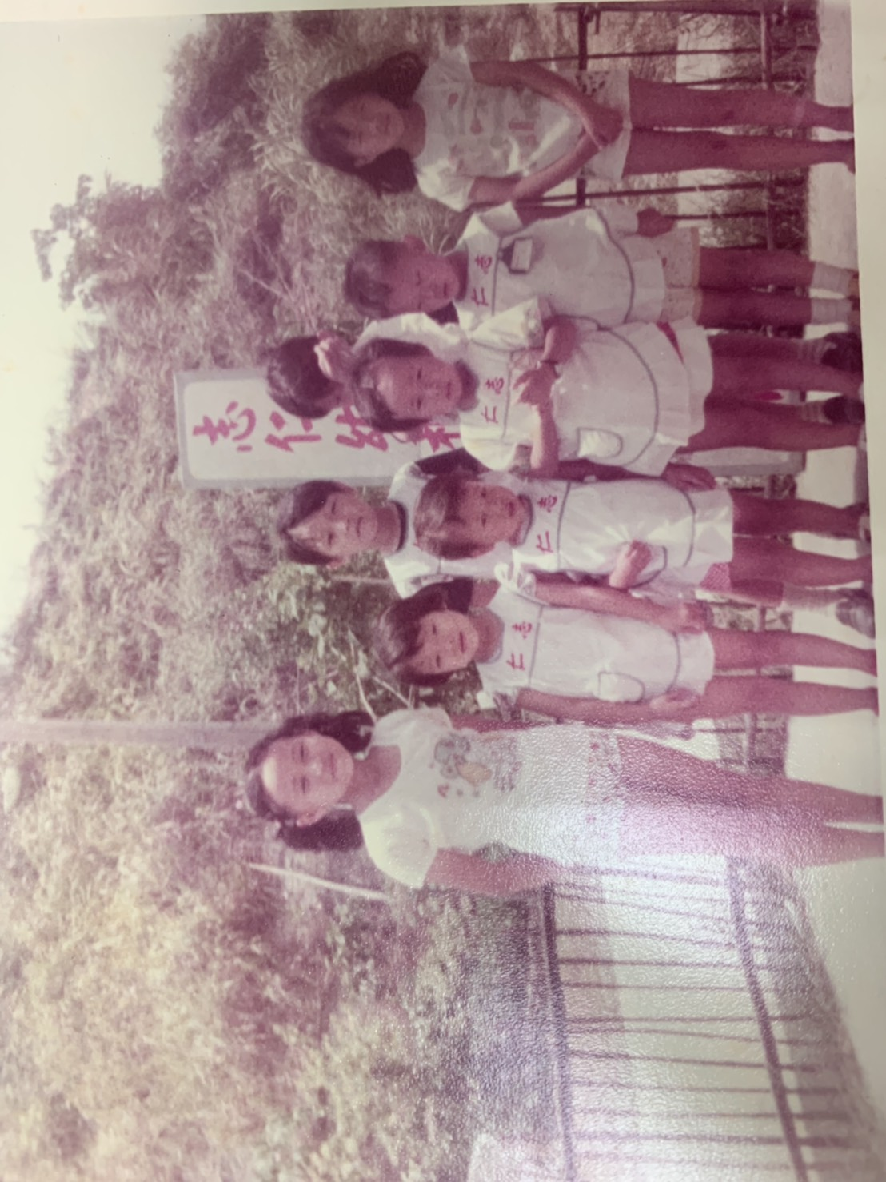
真的有「志仁幼稚園」-2

Slide 7
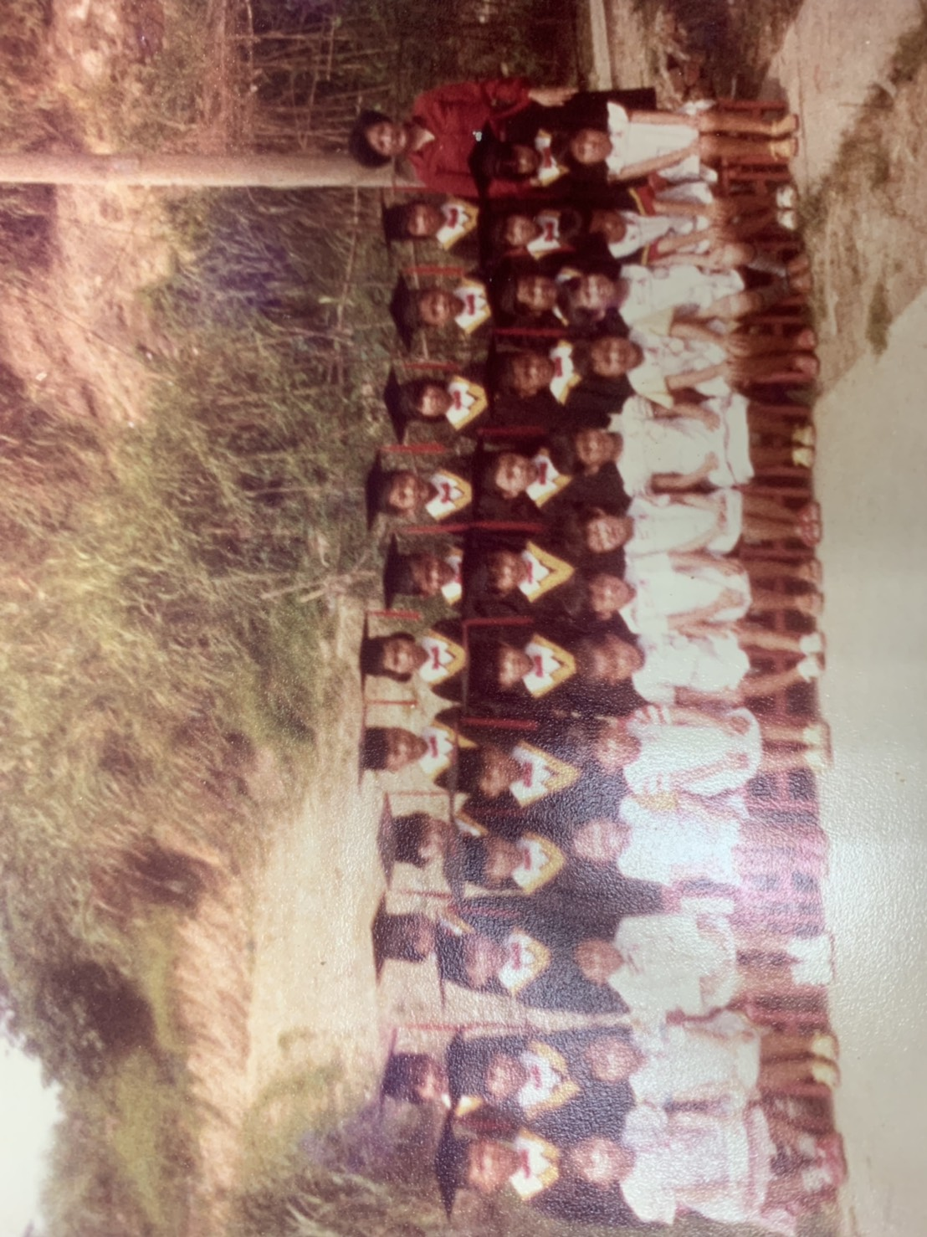
我是志仁幼稚園畢業的……
據說這個是我…..

Slide 8
看不清楚……

Slide 9
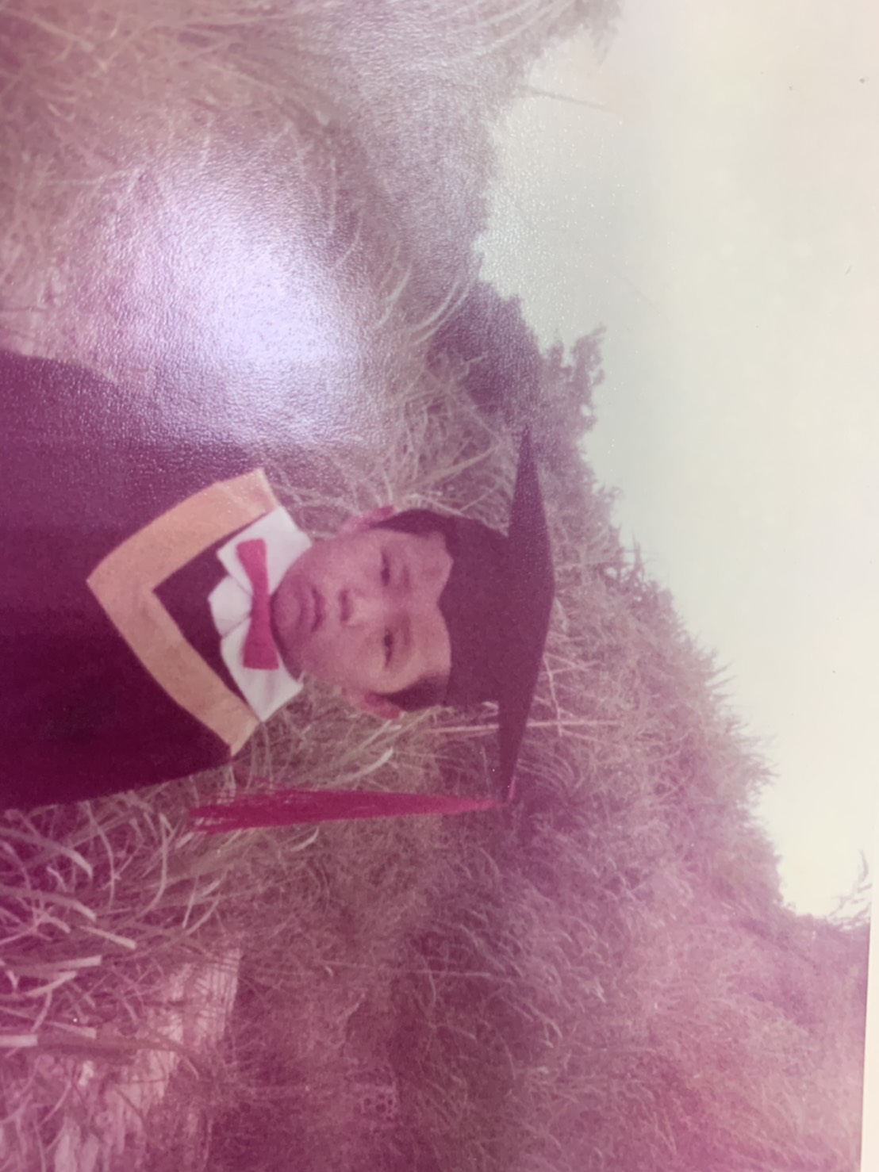
附上個人獨照-1

Slide 10
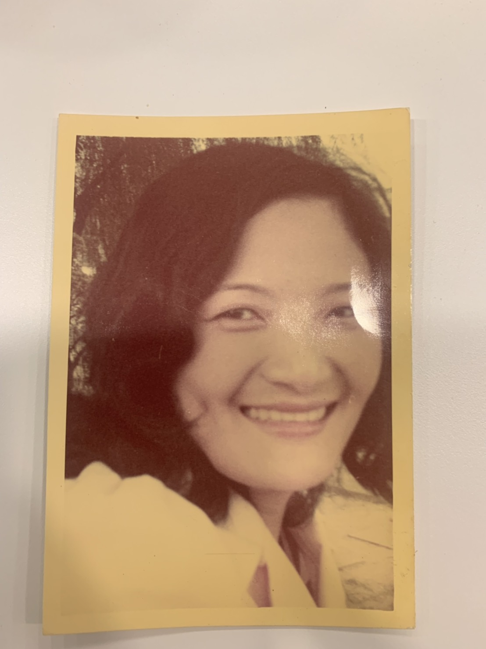
附上個人獨照-2

Slide 11
再者，感謝我親愛的老婆、三個讓我常常血壓飆升的孩子、兩位犧牲自己成就我唸書的姐姐、回家後煮好熱騰騰飯菜，讓我無後顧之憂的老爸，是你們讓我的生活多采多姿。

Slide 12
以黃姐為中心點，拈華惹艸愛的好友們、秘書雅婷在事務所成立的過程中給予的種種協助，更讓我們感懷在心。

Slide 13
成長過程中的林雲琴、張秀人老師、研究階段的教授們、司法官學習階段的各位學長老師、長官們，所為的指導和教誨，縱然轉任律師，仍是不敢或忘。

Slide 14
還有司法官41期酒池肉林的好友們、曾與我們共事、院檢辛苦的學長姐、學弟妹們，把這麼好的事務所讓賢給我們的謝憲杰律師……以及無數親朋好友對我們的支持鼓勵，以下這些心意，讓我們在篳路藍縷的創業路上，有了堅強的後盾。

Slide 15
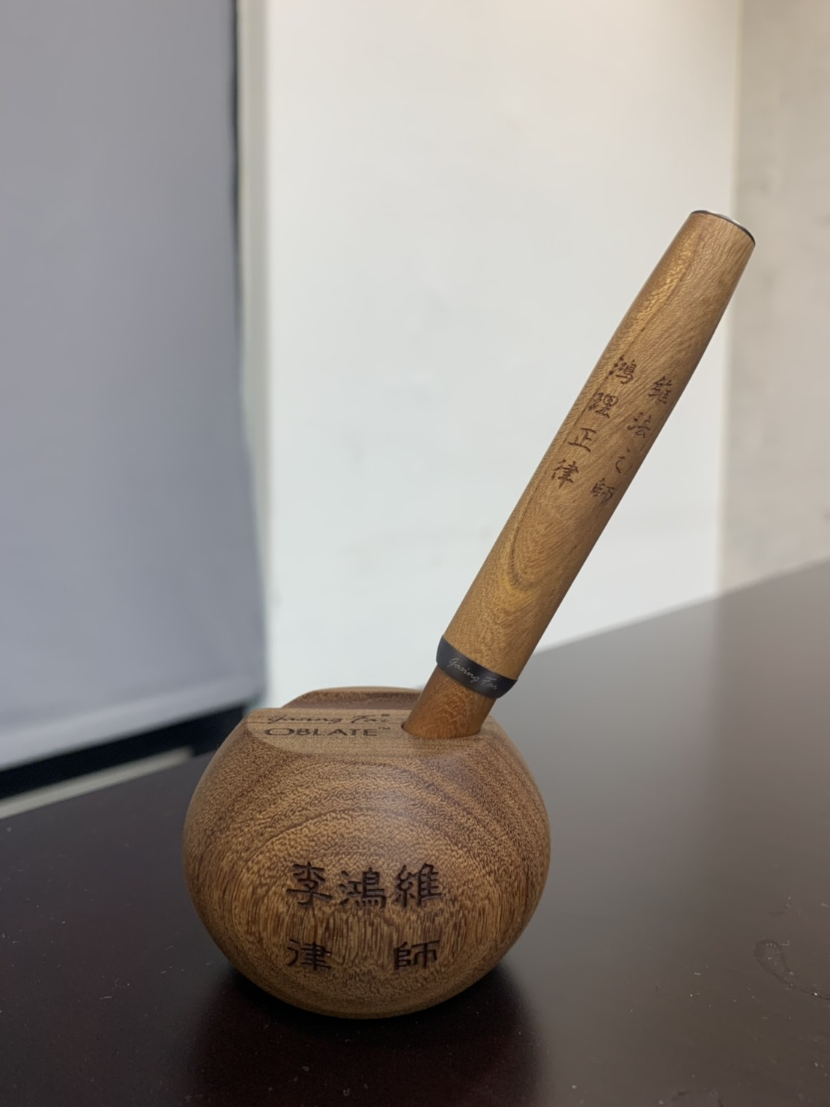
鋼筆及題字

Slide 16
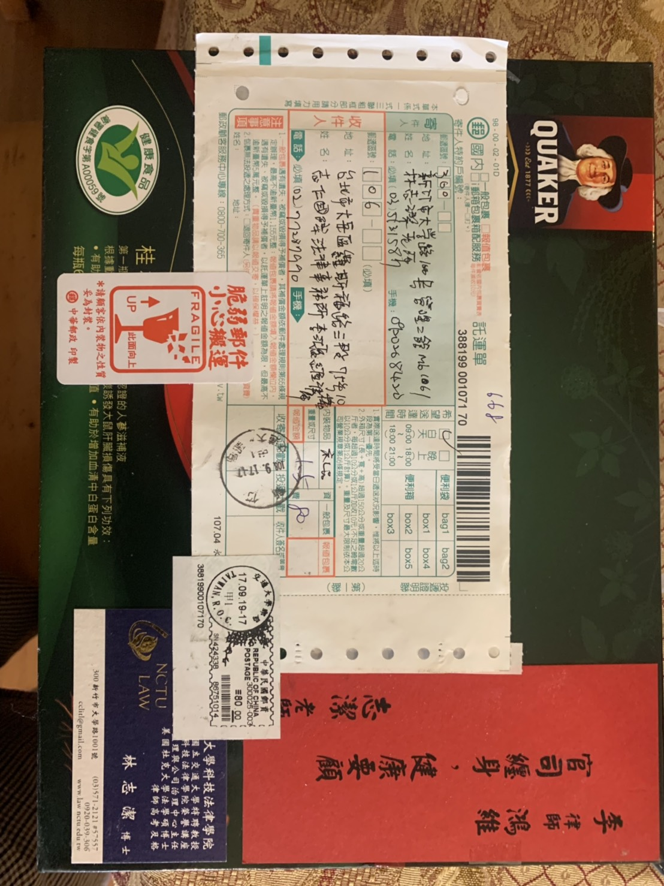
桂格養氣人蔘

Slide 17
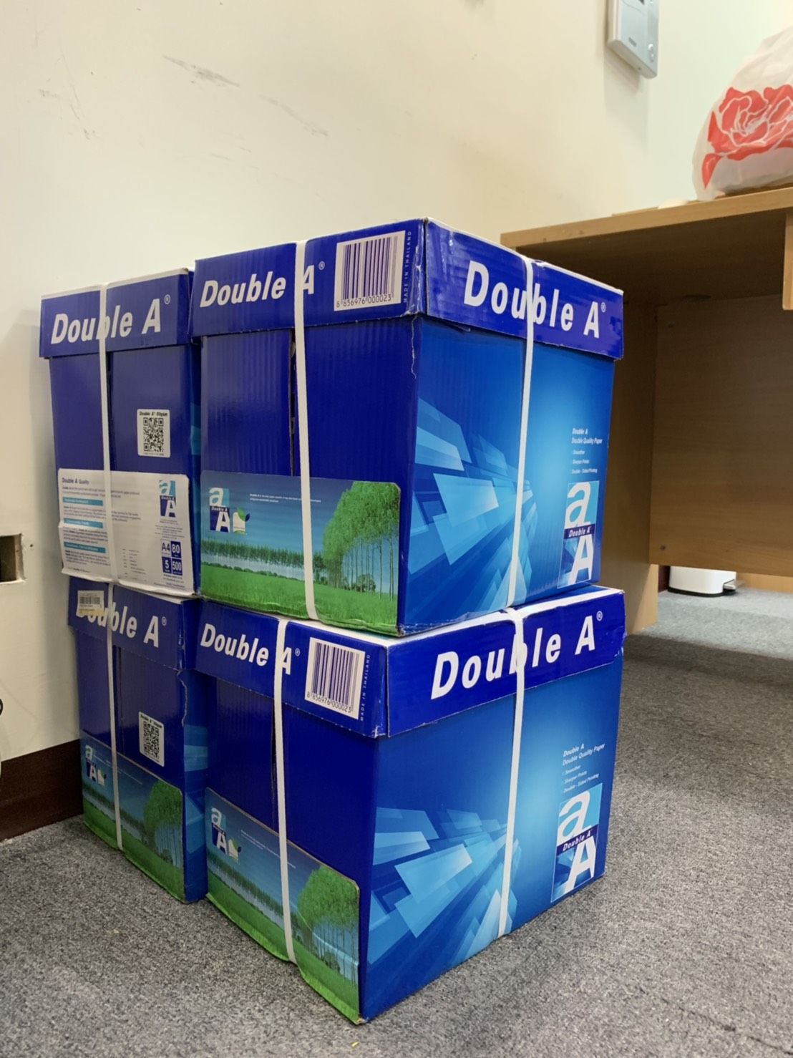
A4影印紙4箱

Slide 18
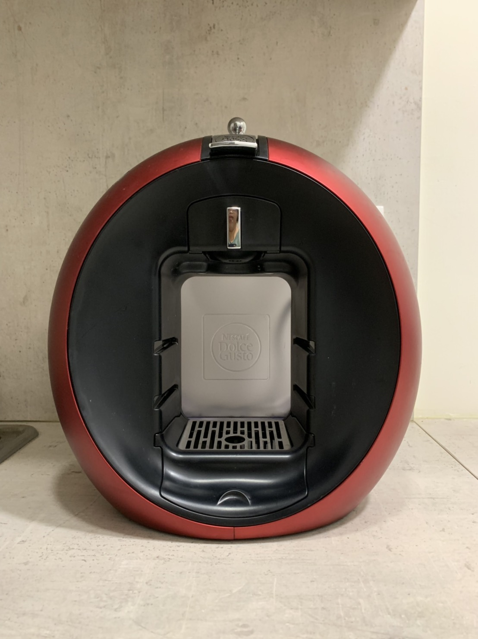
雀巢膠囊咖啡機

Slide 19
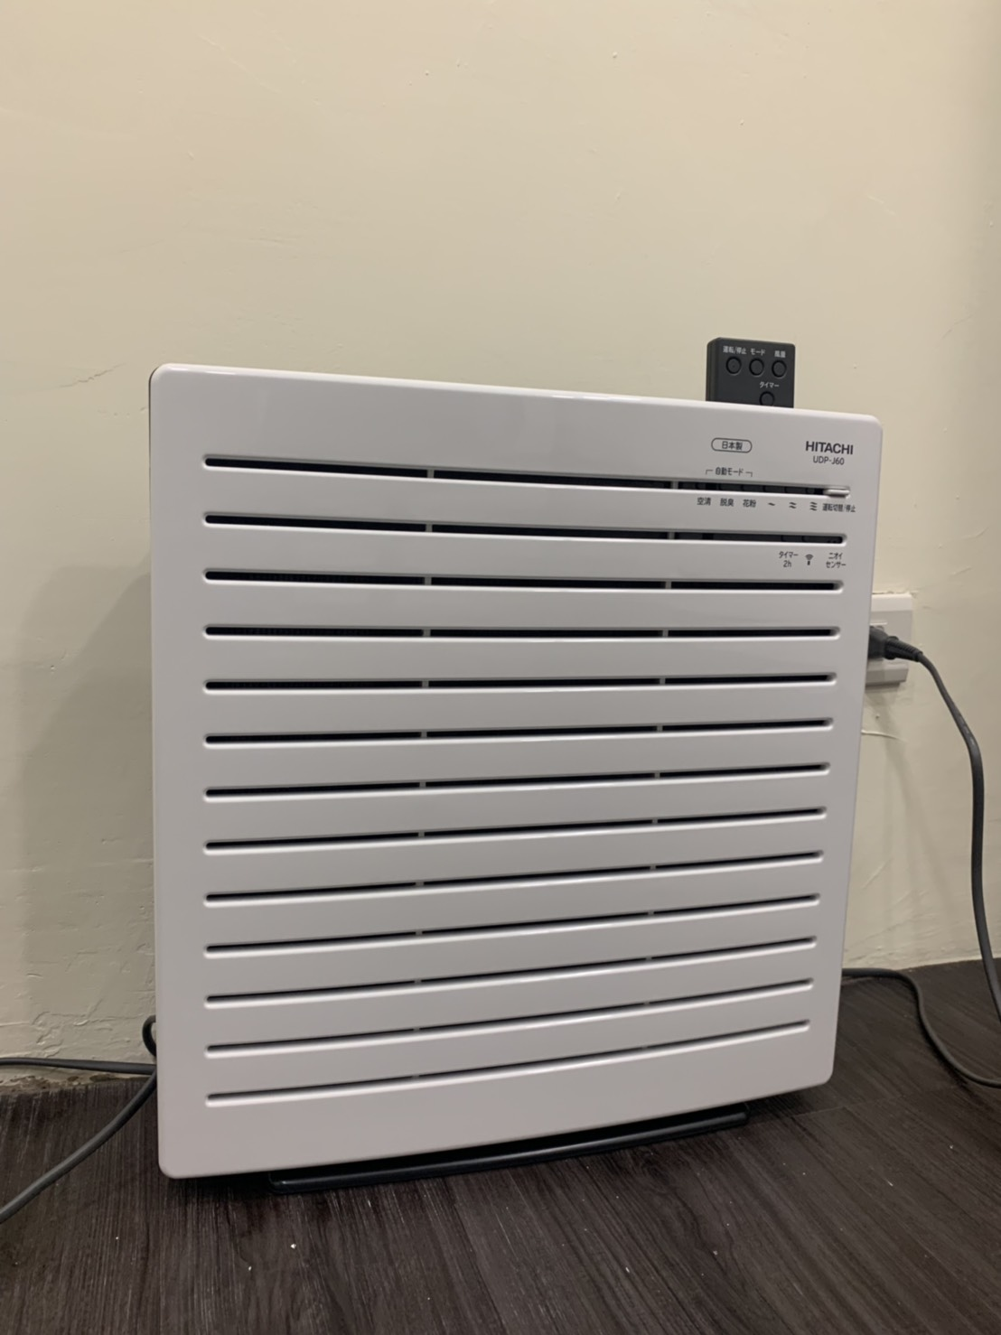
日立空氣清淨機4台

Slide 20
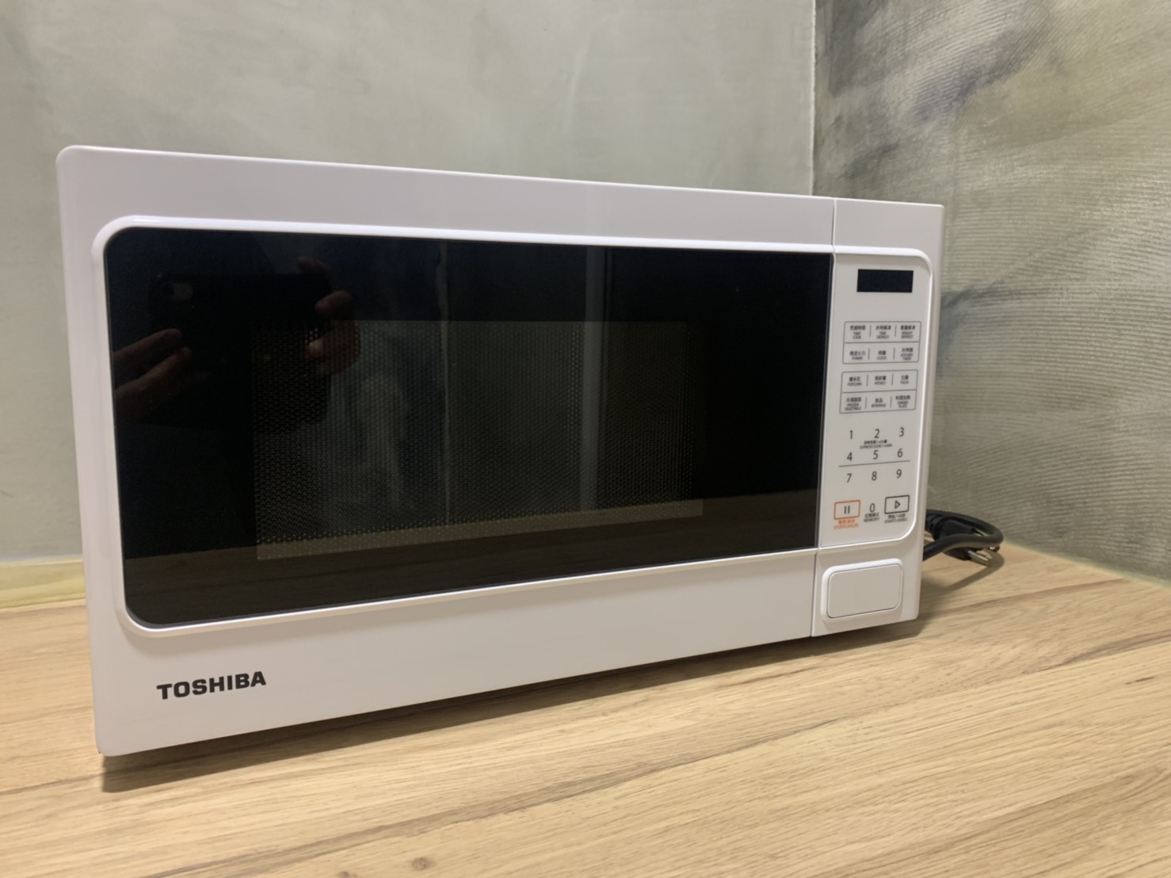
東芝微波爐

Slide 21
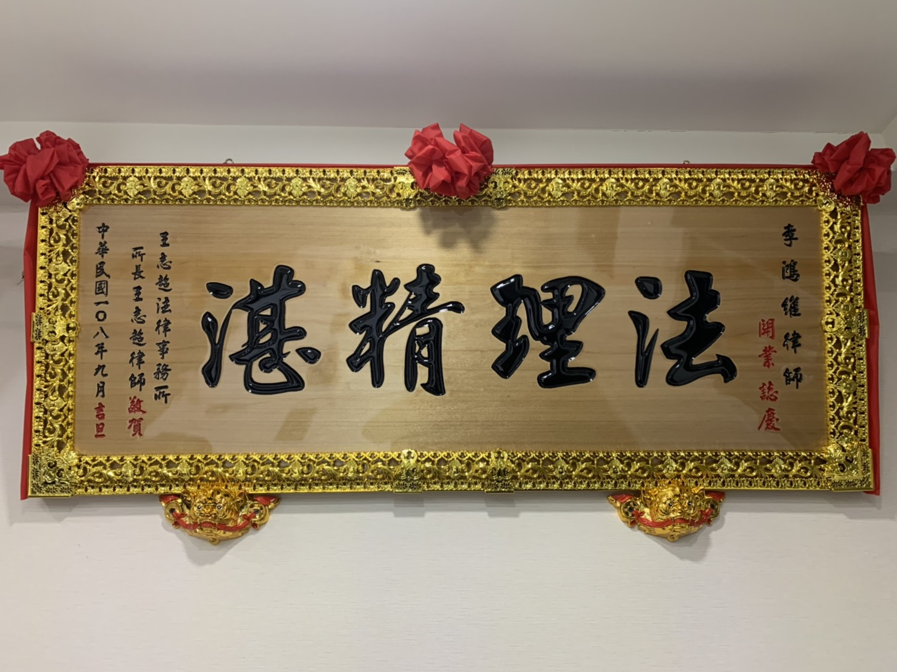
匾 額

Slide 22
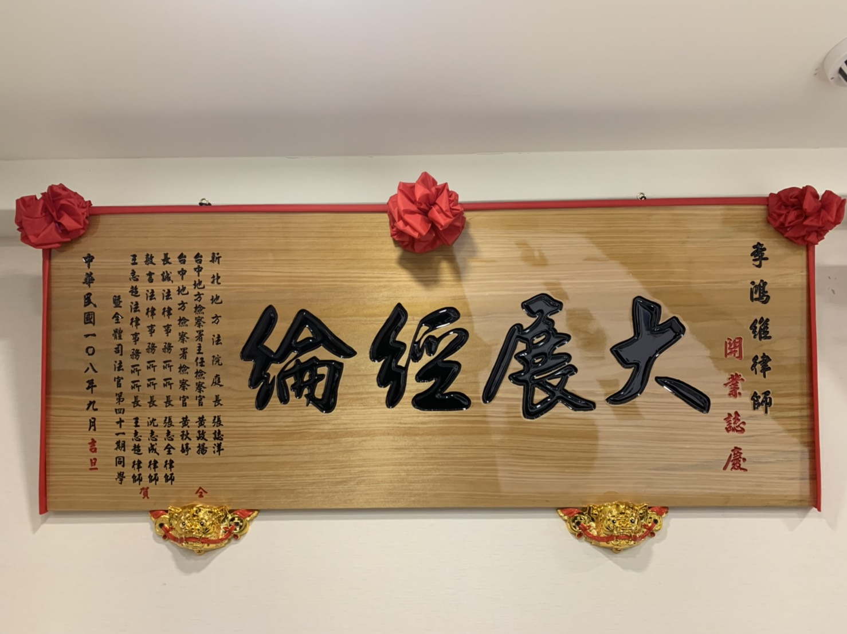
匾 額

Slide 23
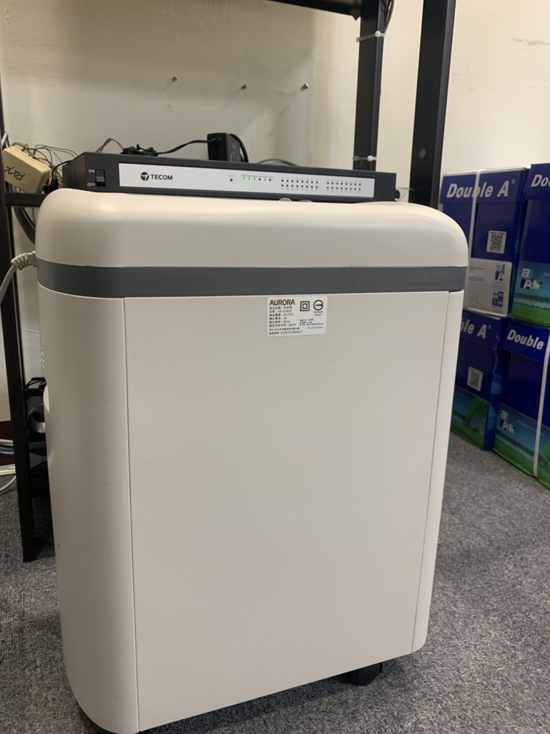
碎紙機

Slide 24
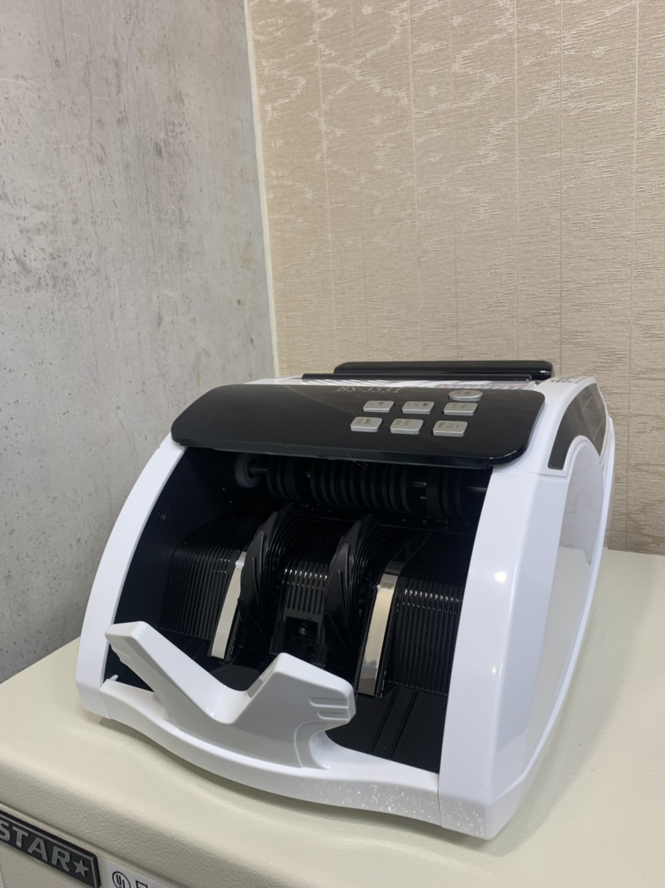
驗鈔機

Slide 25
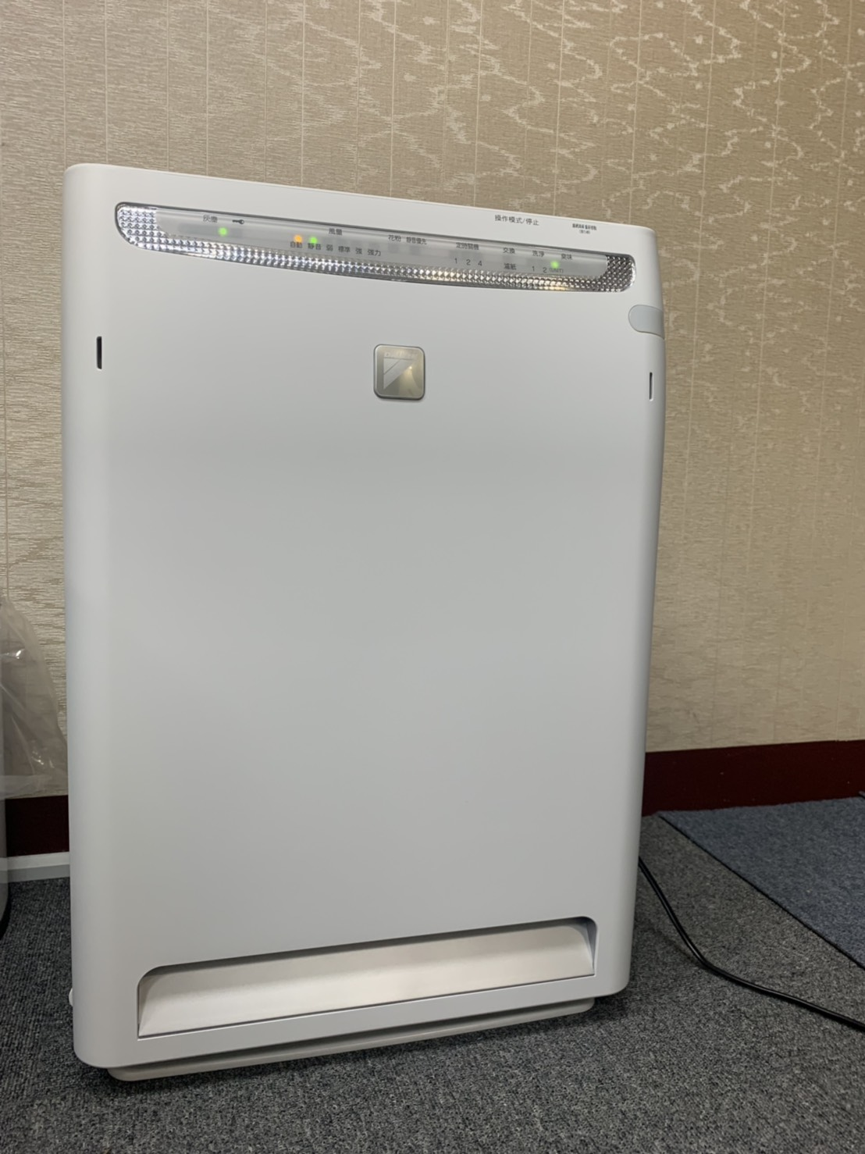
大金空氣清淨機3台

Slide 26
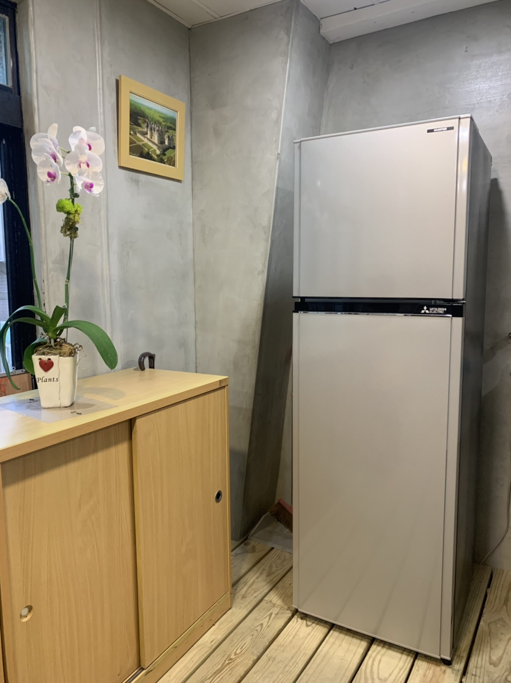
三菱電冰箱

Slide 27
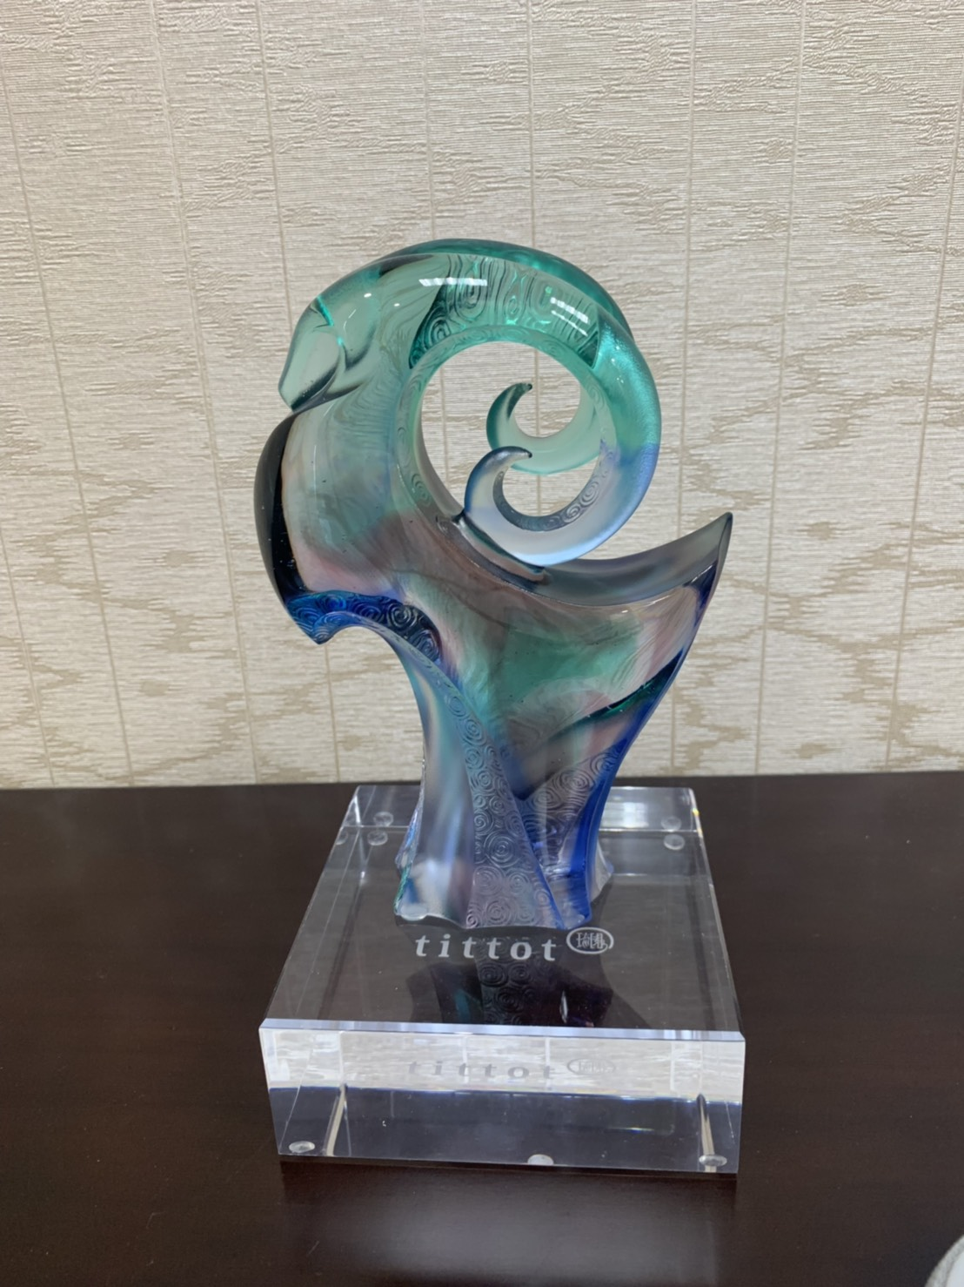
琉園-福飛揚

Slide 28
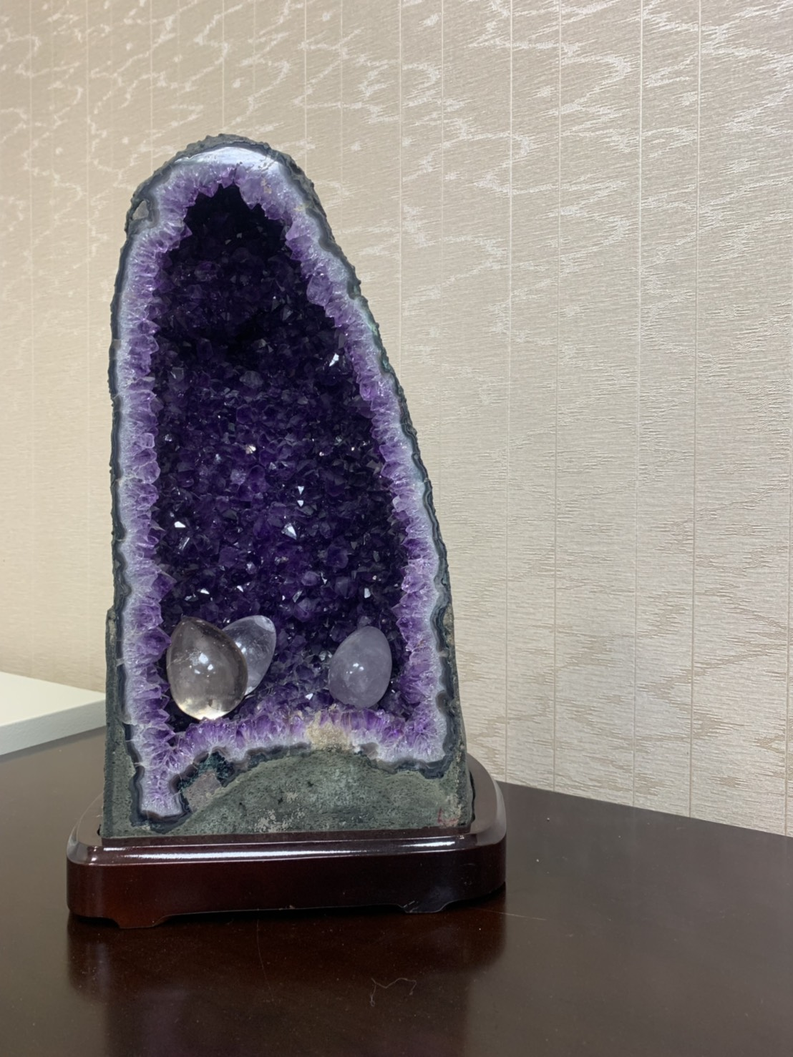
巴西紫水晶

Slide 29
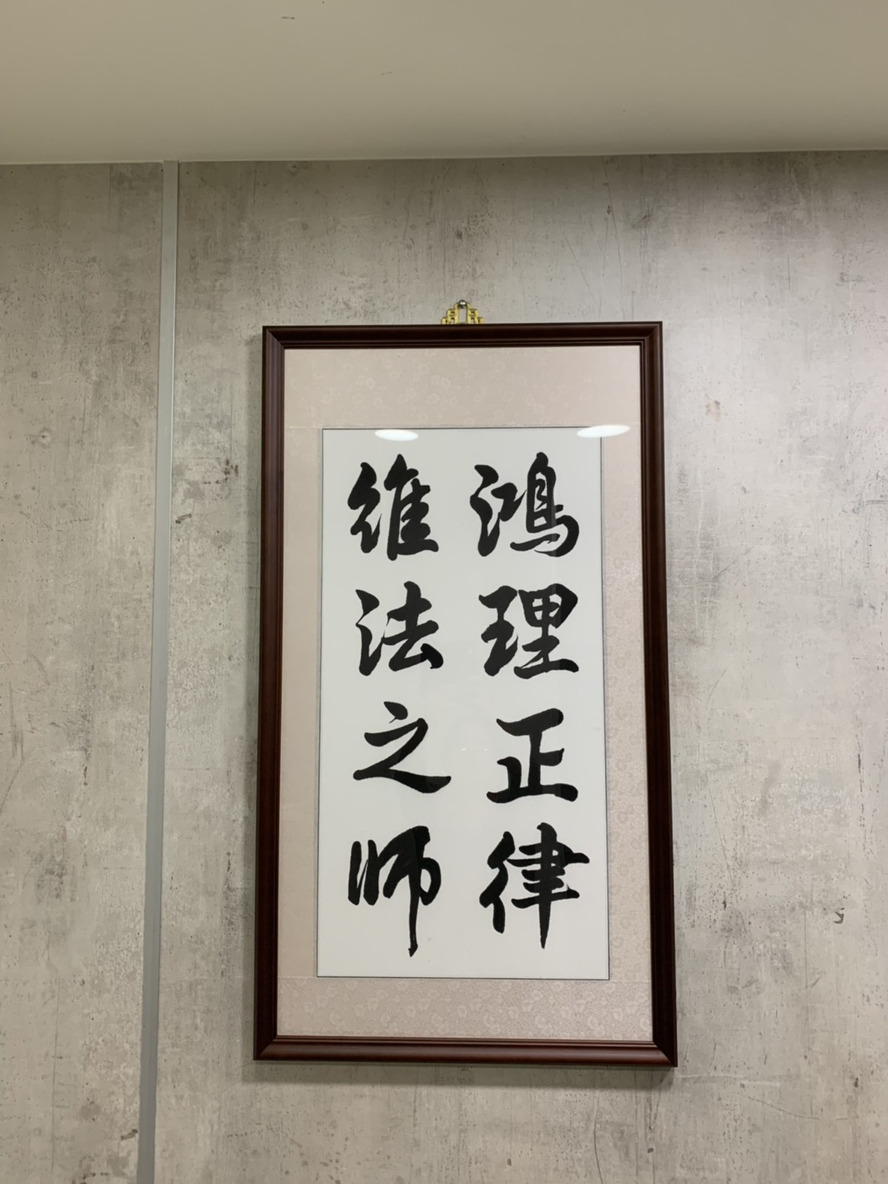
大師書法

Slide 30
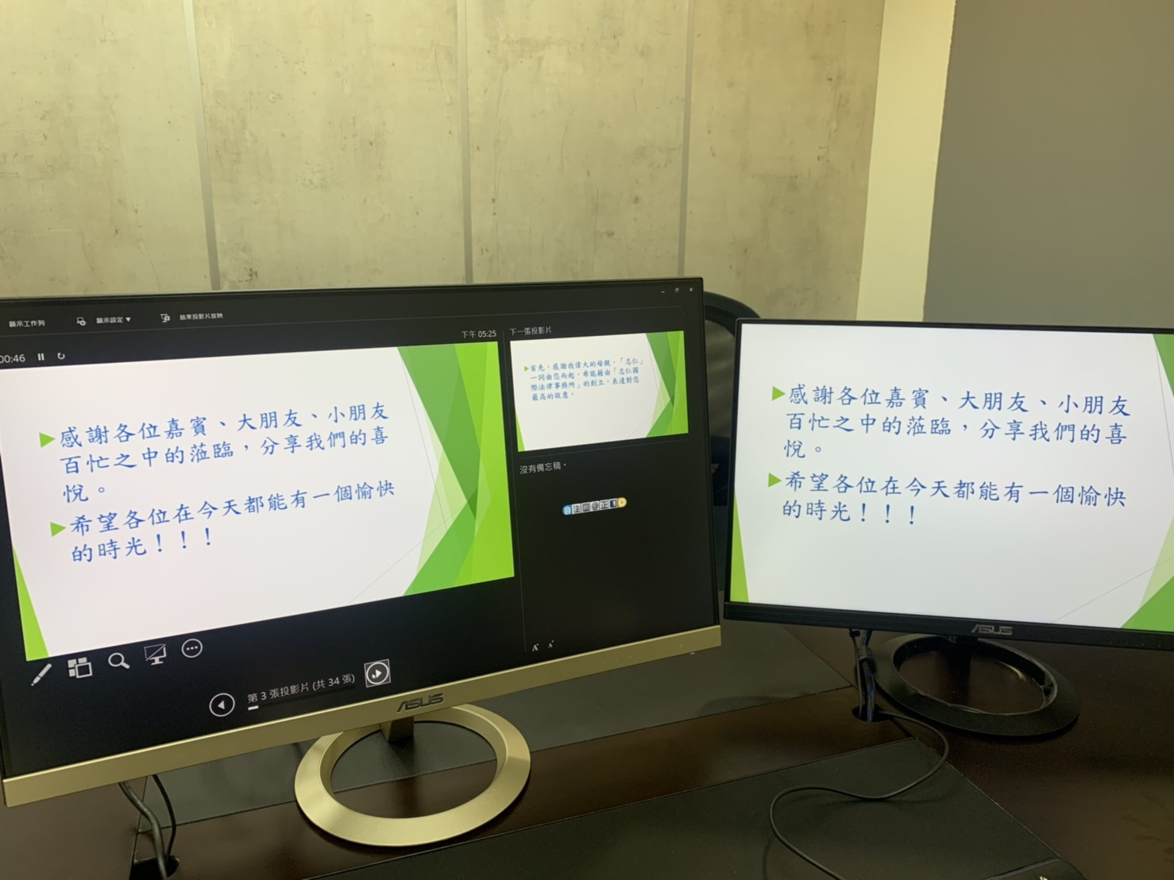
電腦螢幕2台

Slide 31
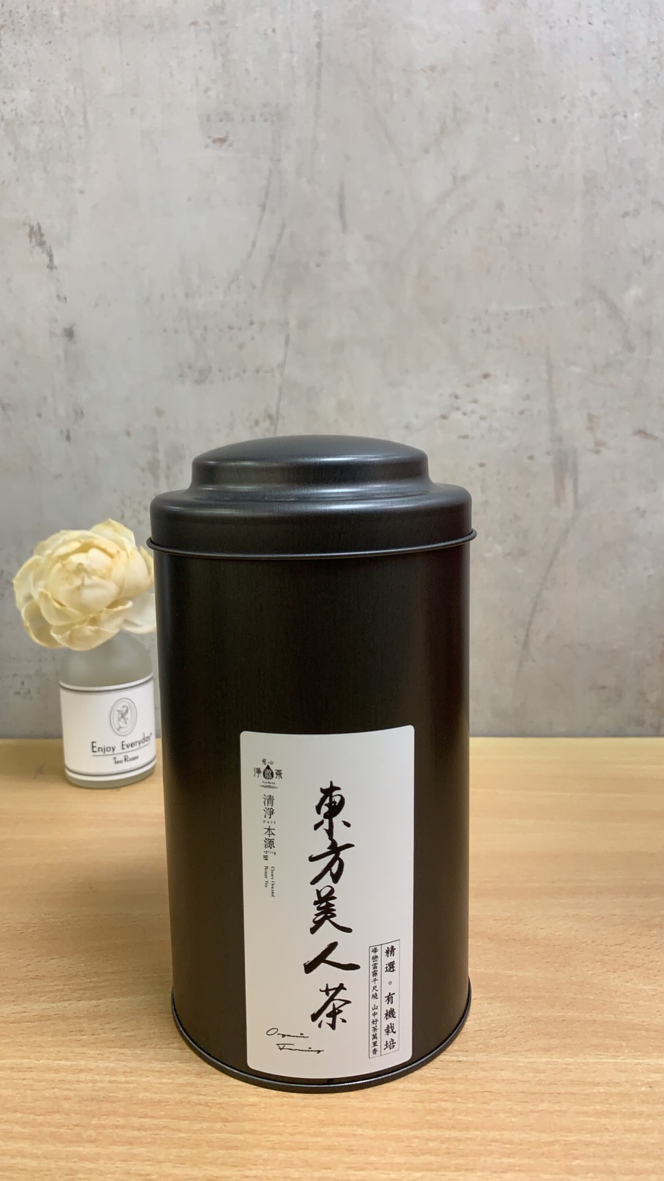
茶葉-1

Slide 32
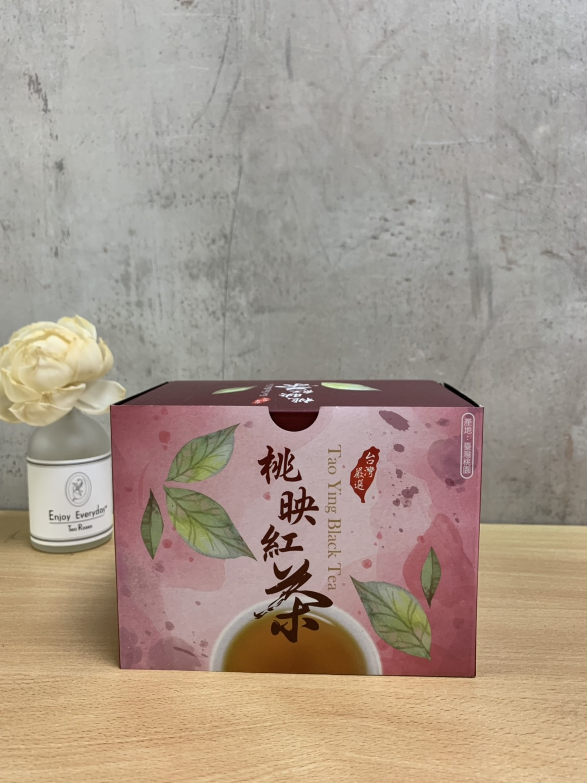
茶葉-2

Slide 33
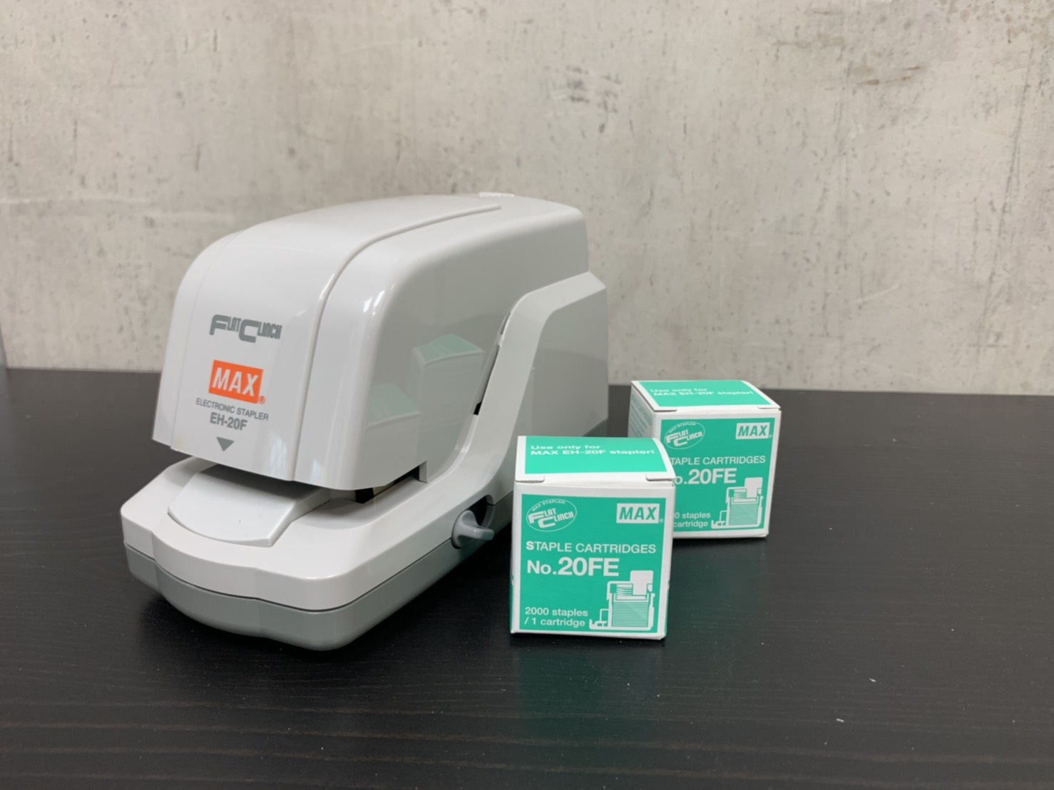
電動釘書機

Slide 34
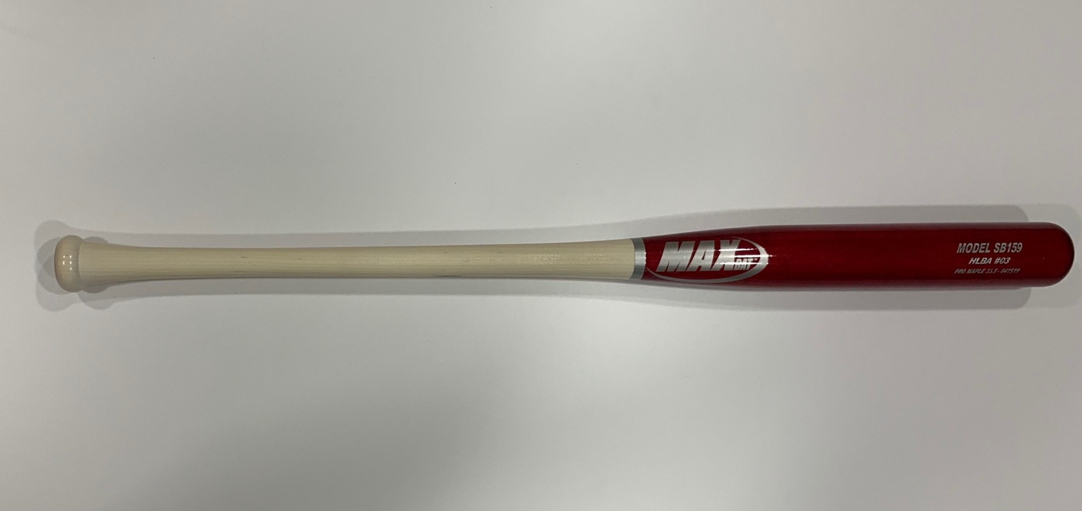
球棒……

Slide 35
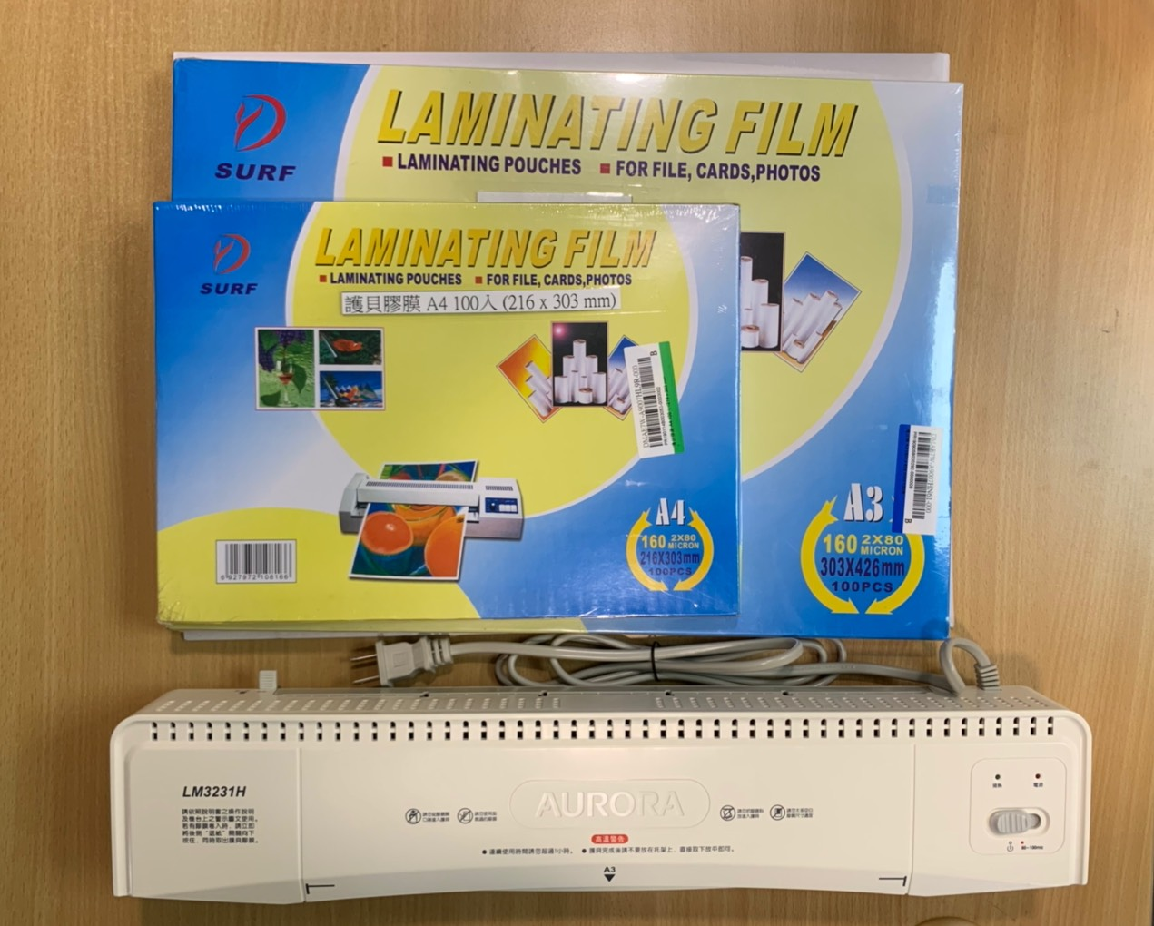
護貝機

Slide 36
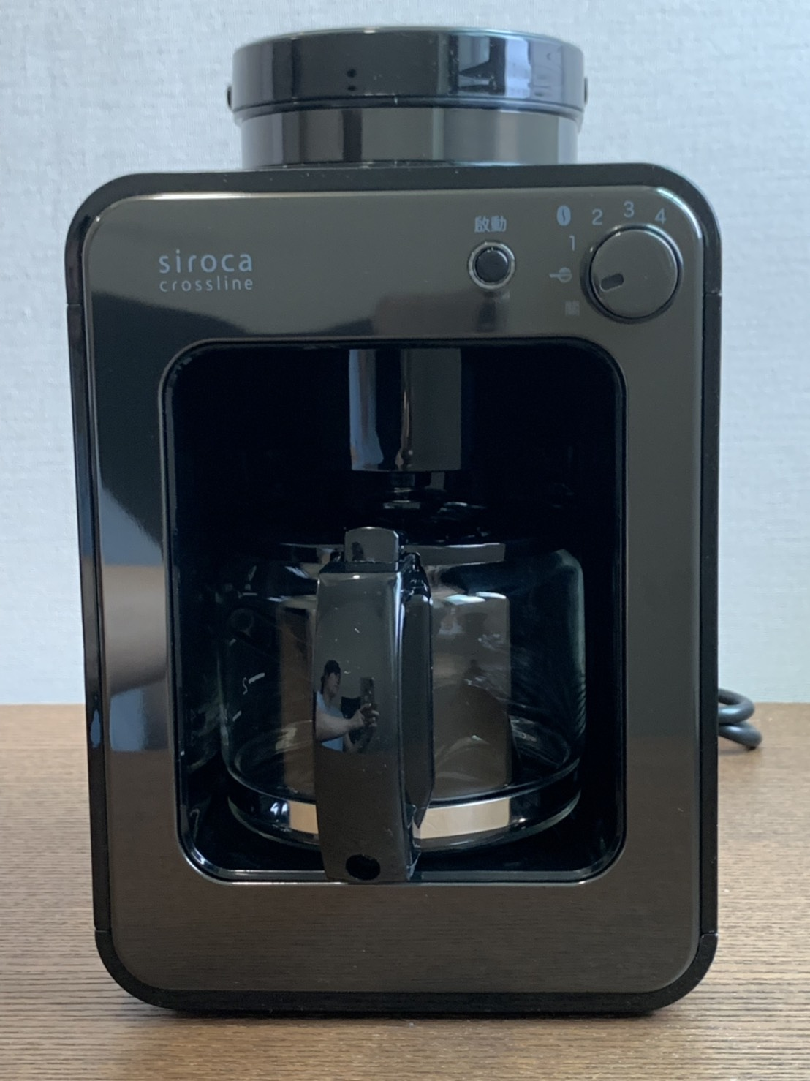
咖啡機

Slide 37
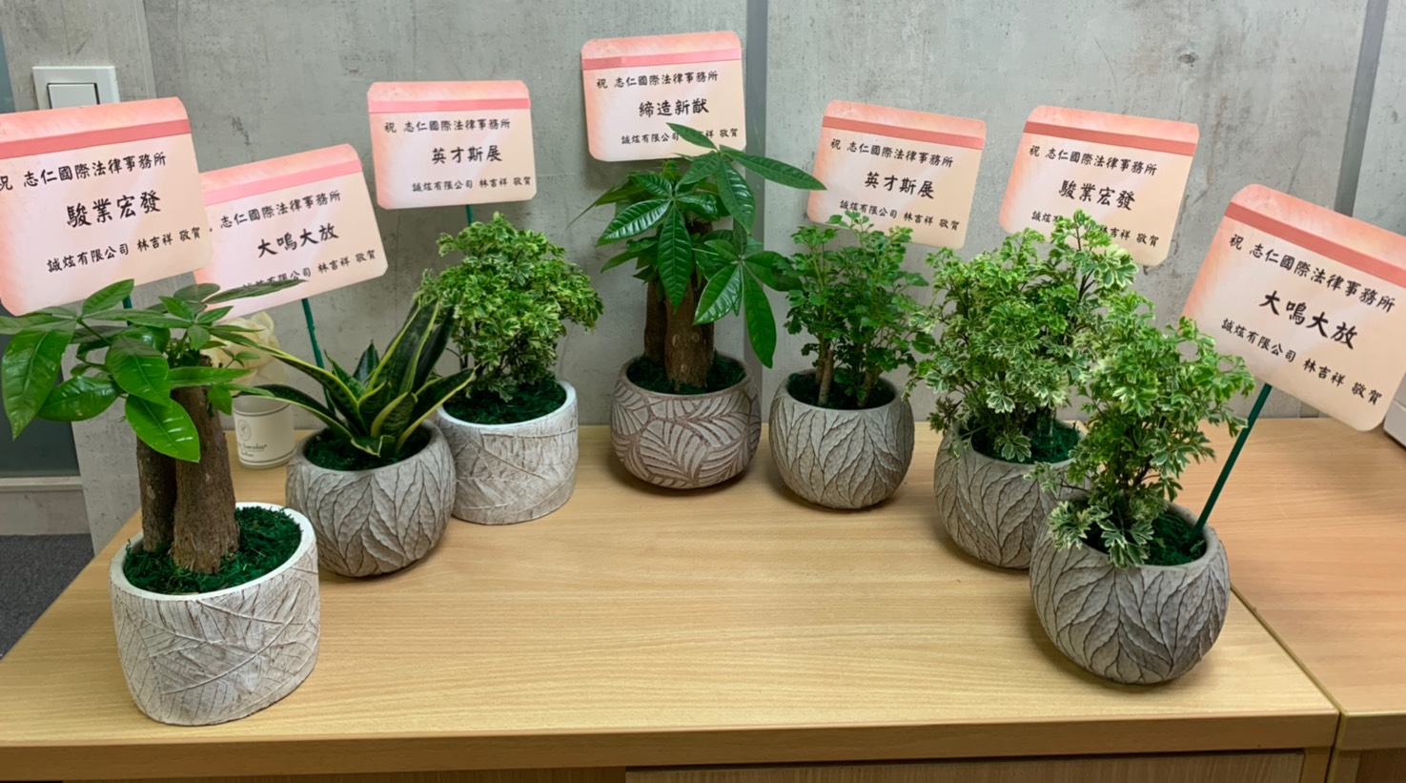

Slide 38
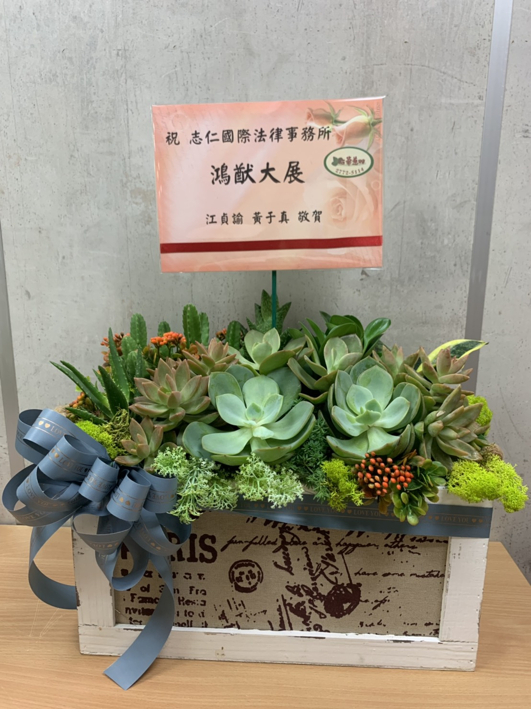

Slide 39
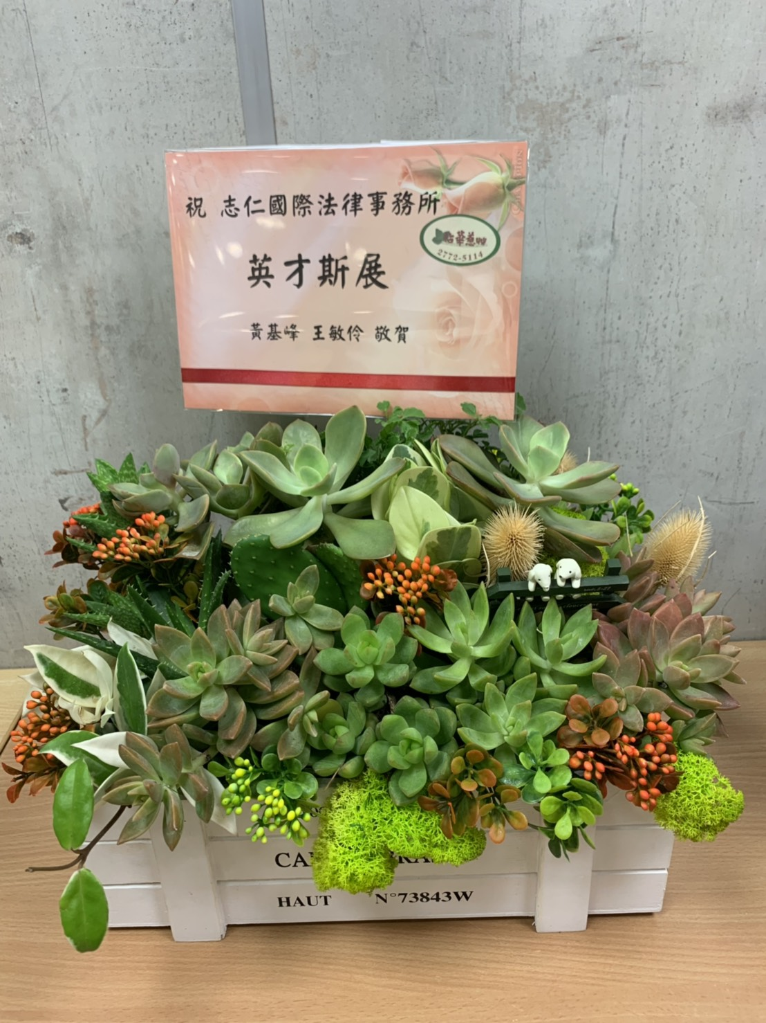

Slide 40
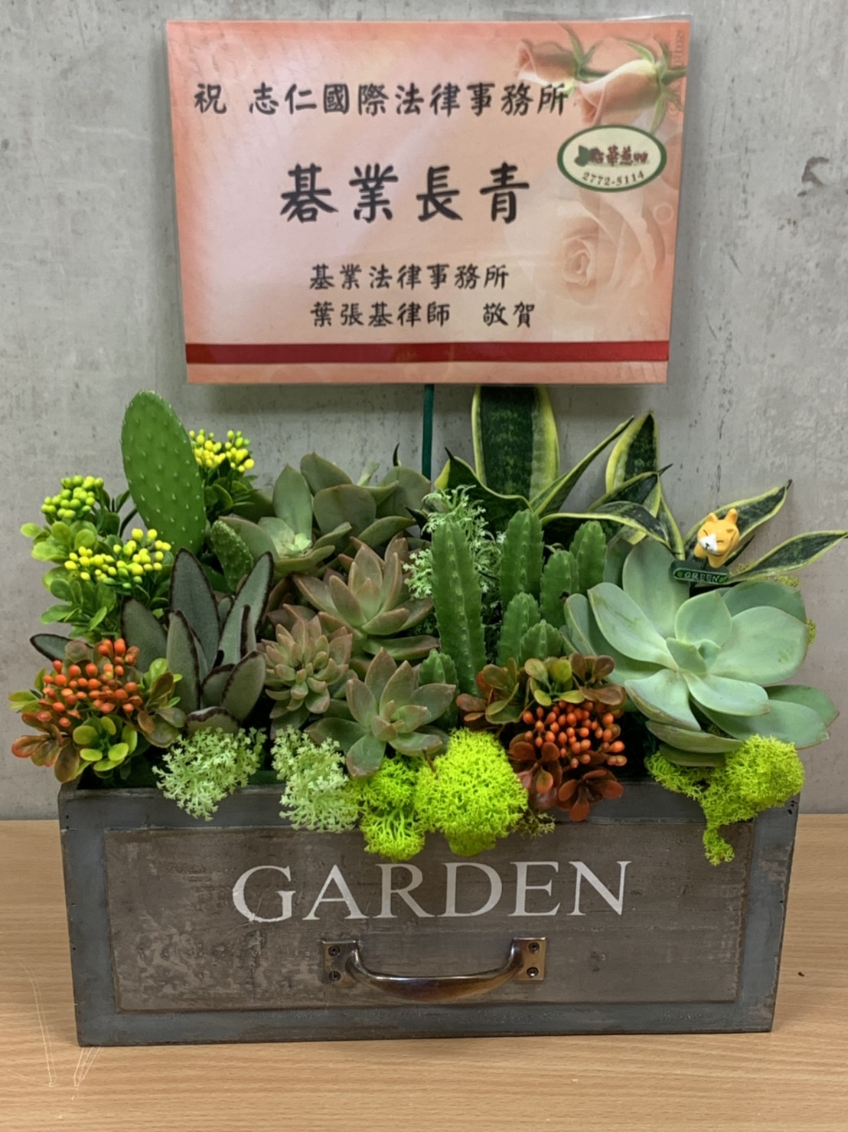

Slide 41
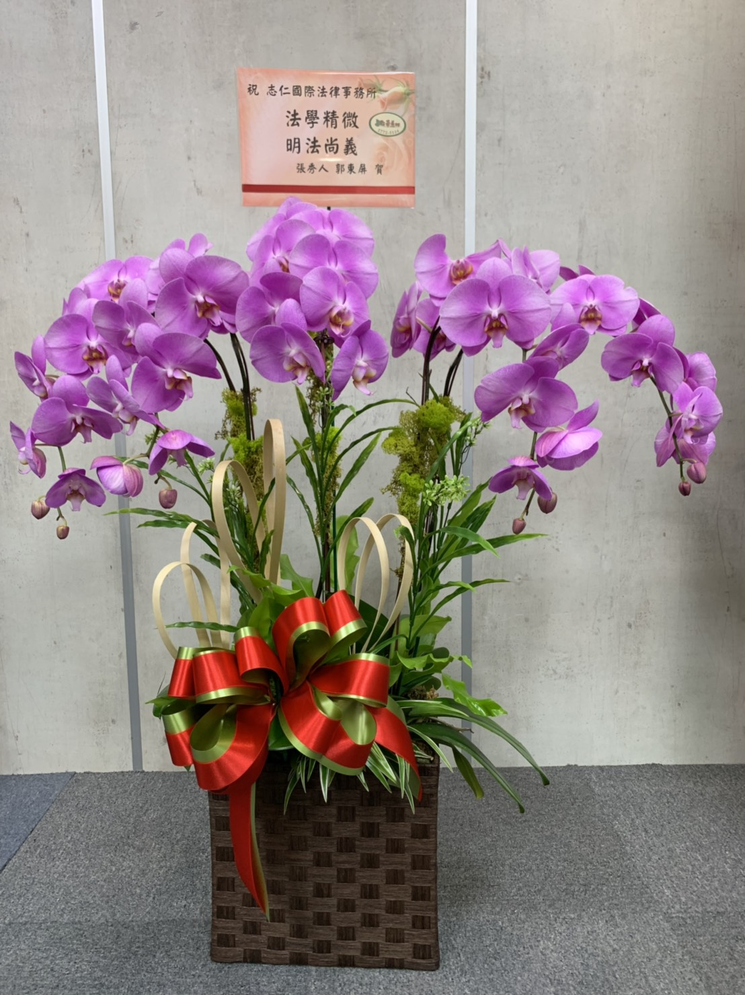

Slide 42
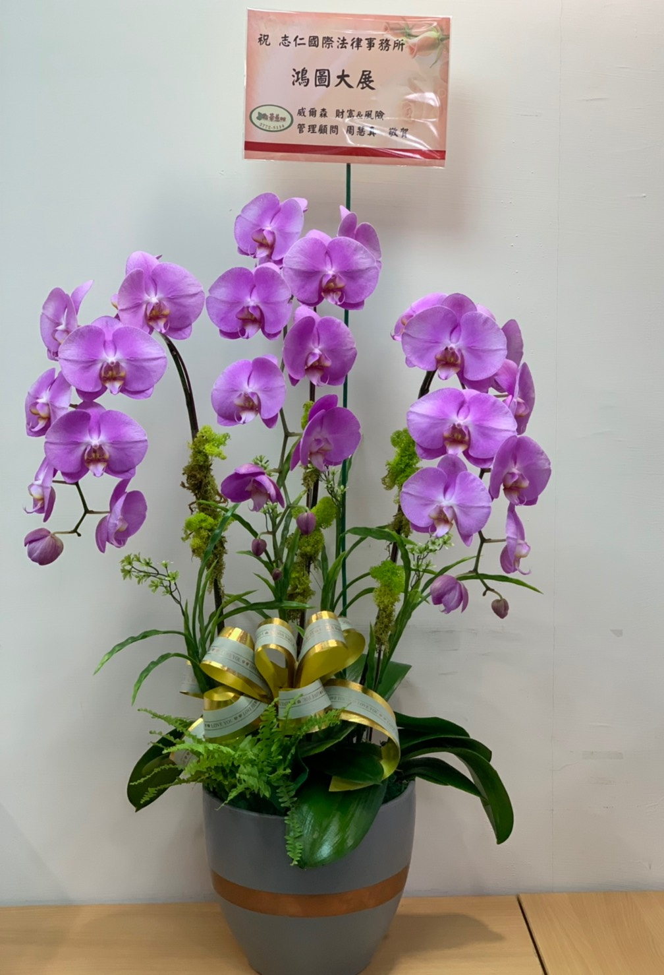

Slide 43
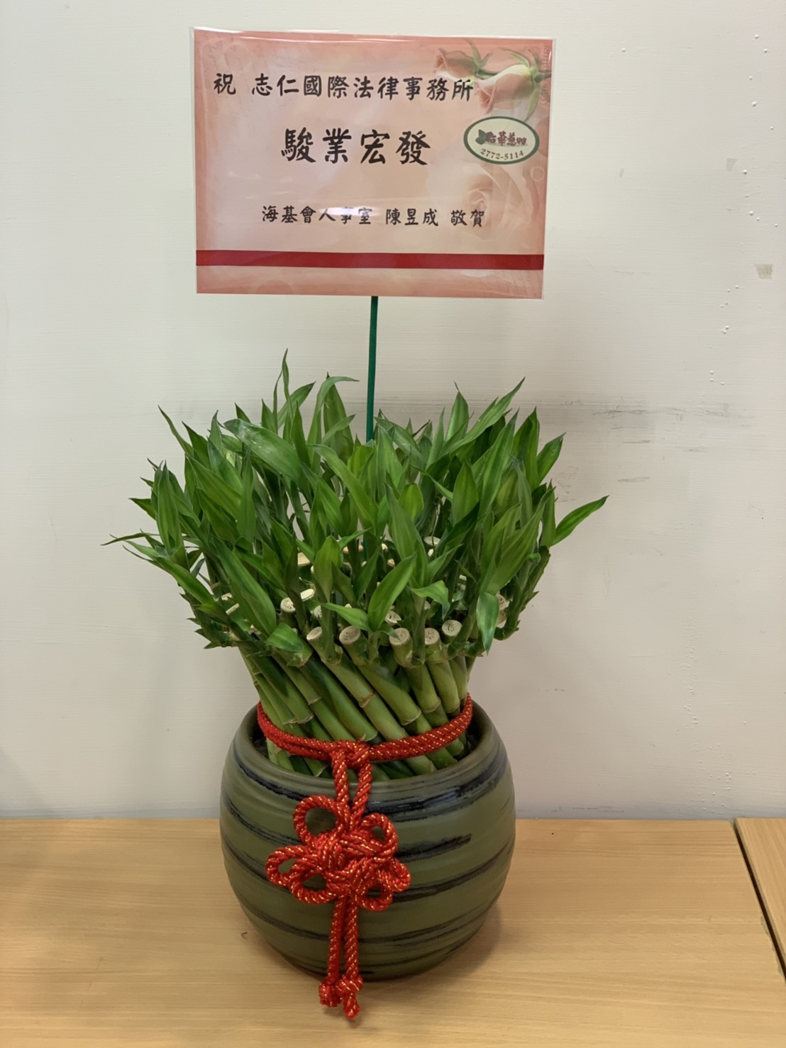

Slide 44
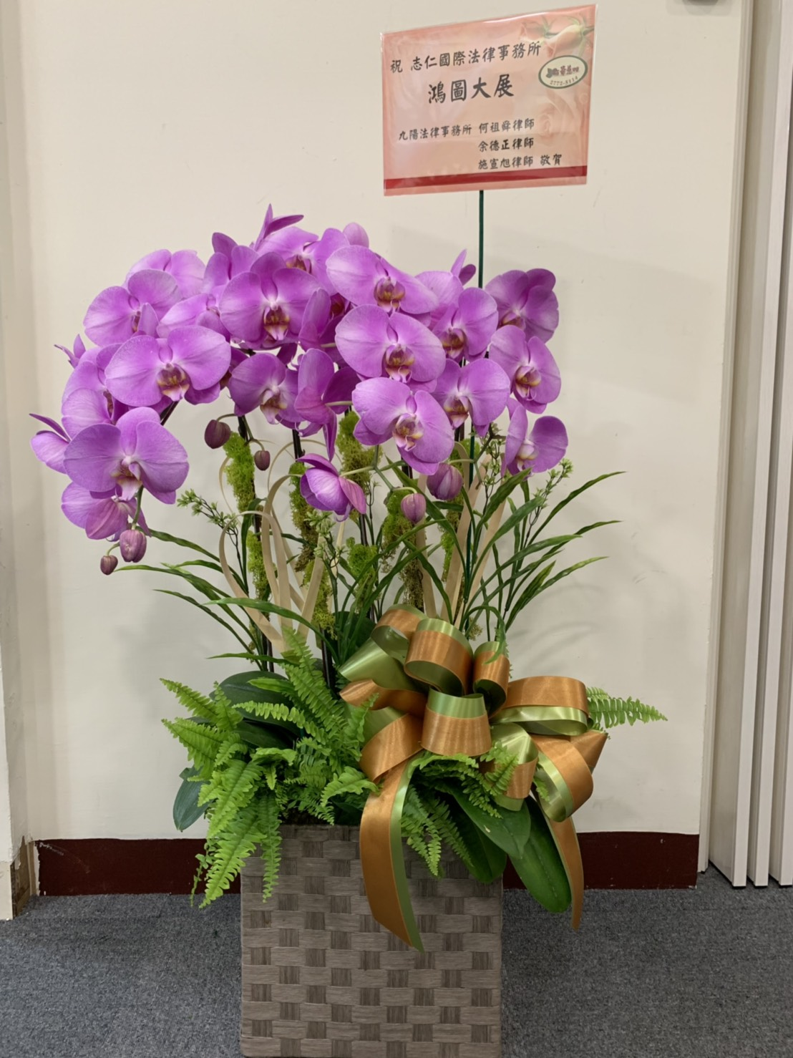

Slide 45
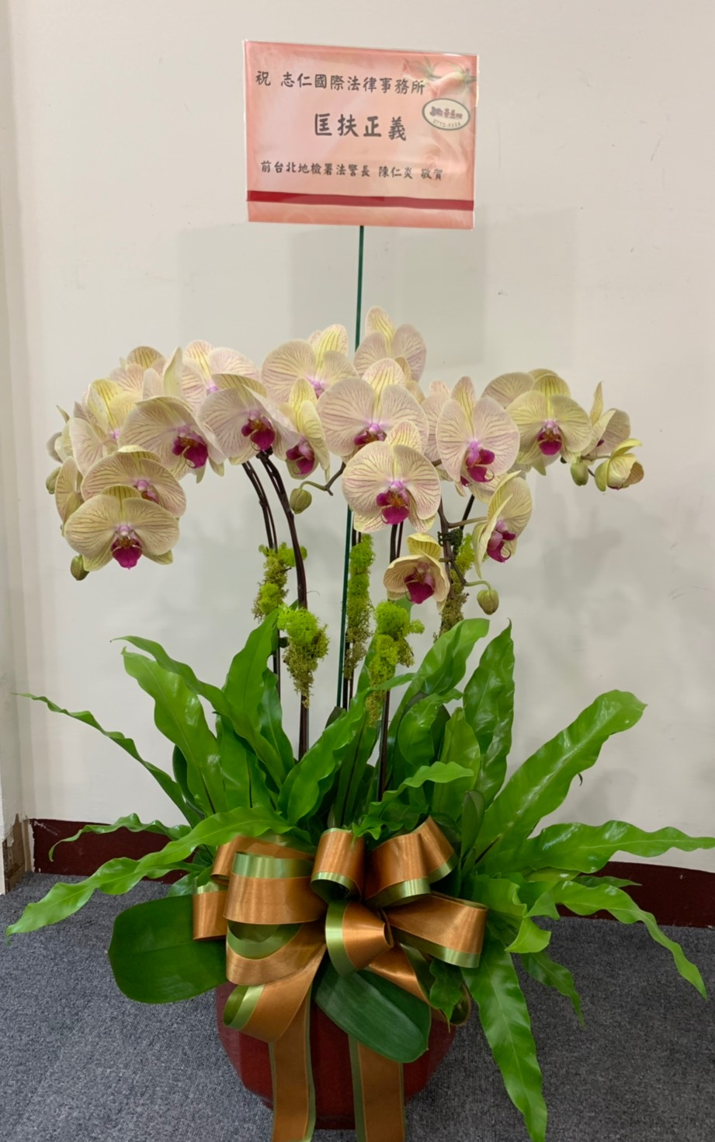

Slide 46
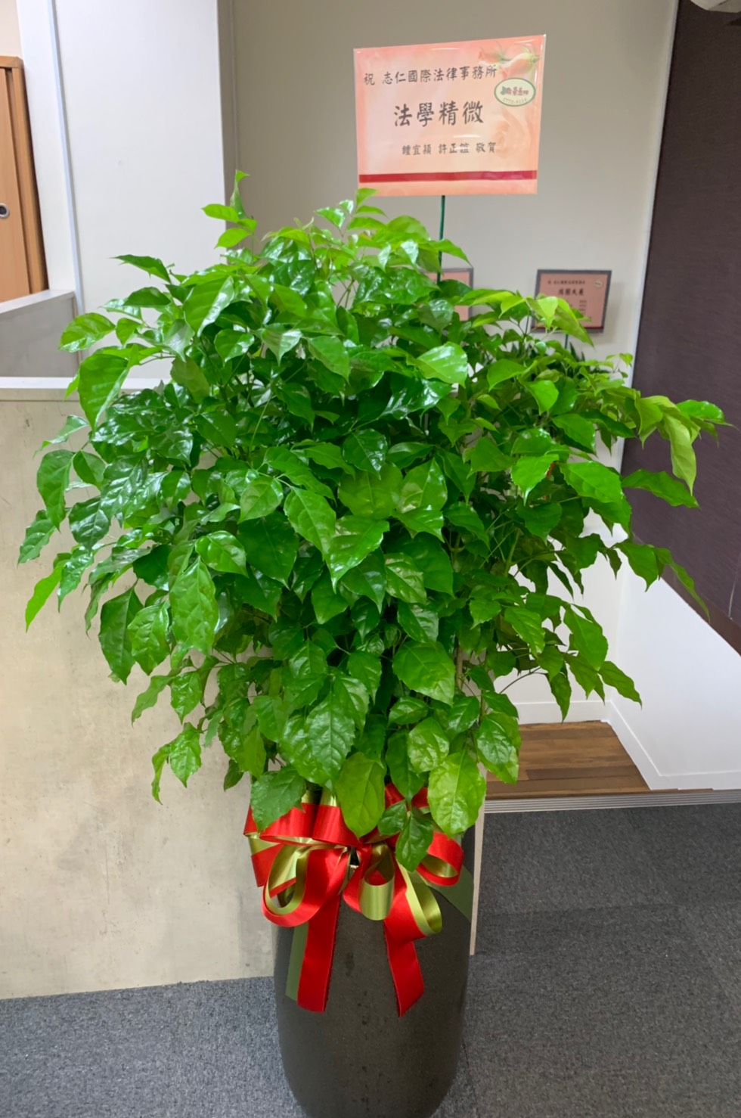

Slide 47
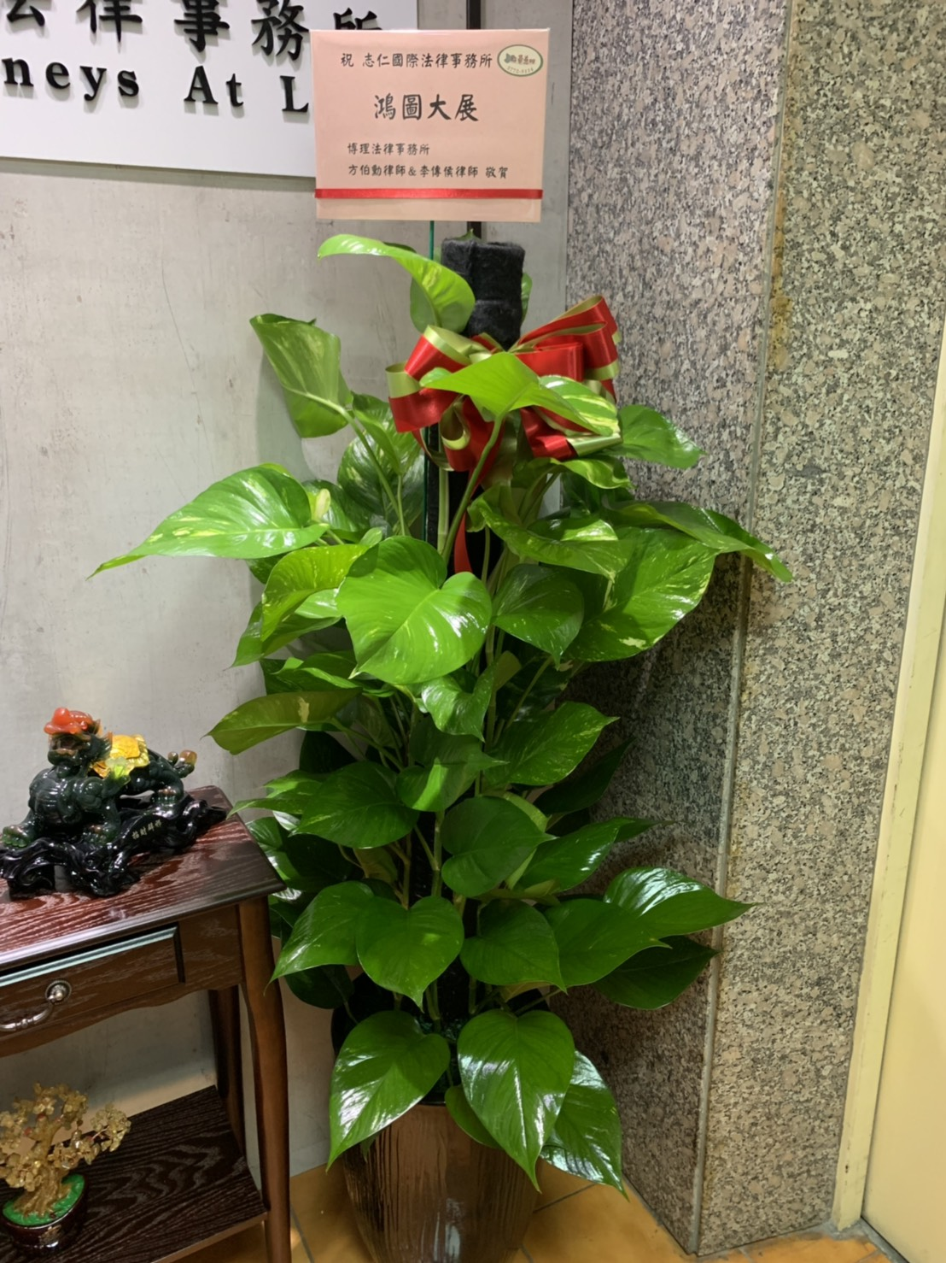

Slide 48
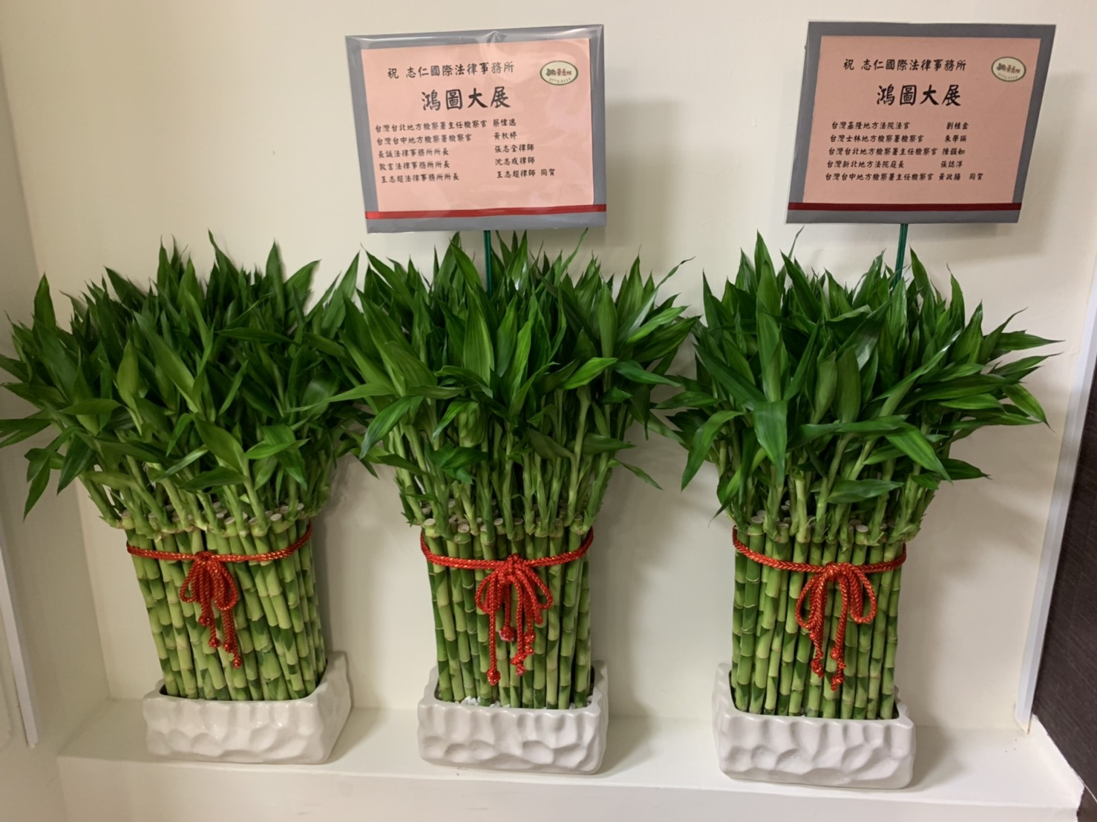

Slide 49
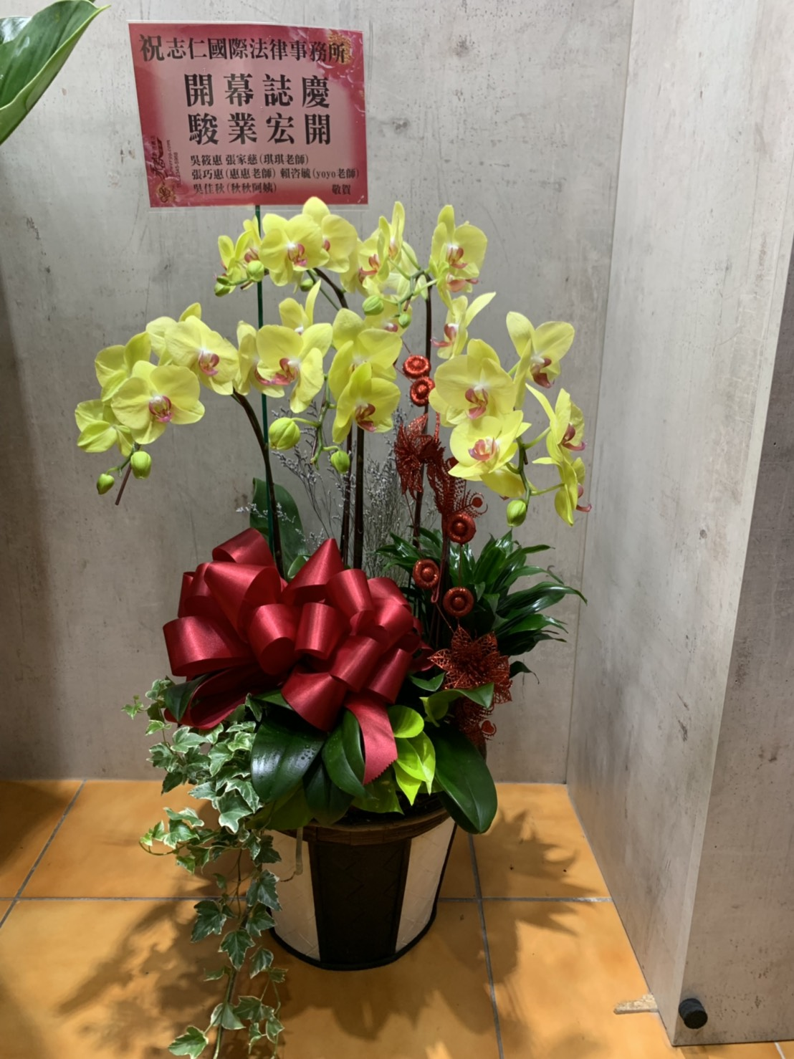

Slide 50
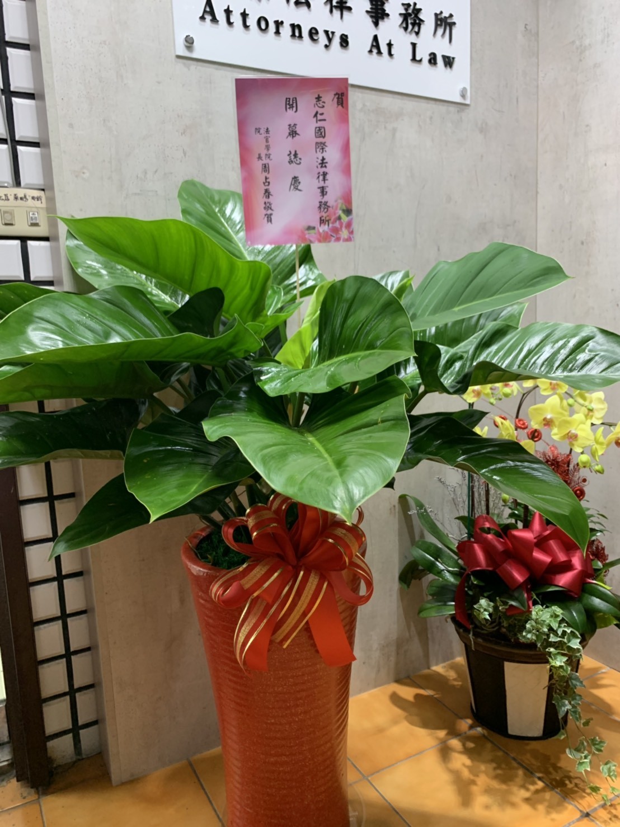

Slide 51
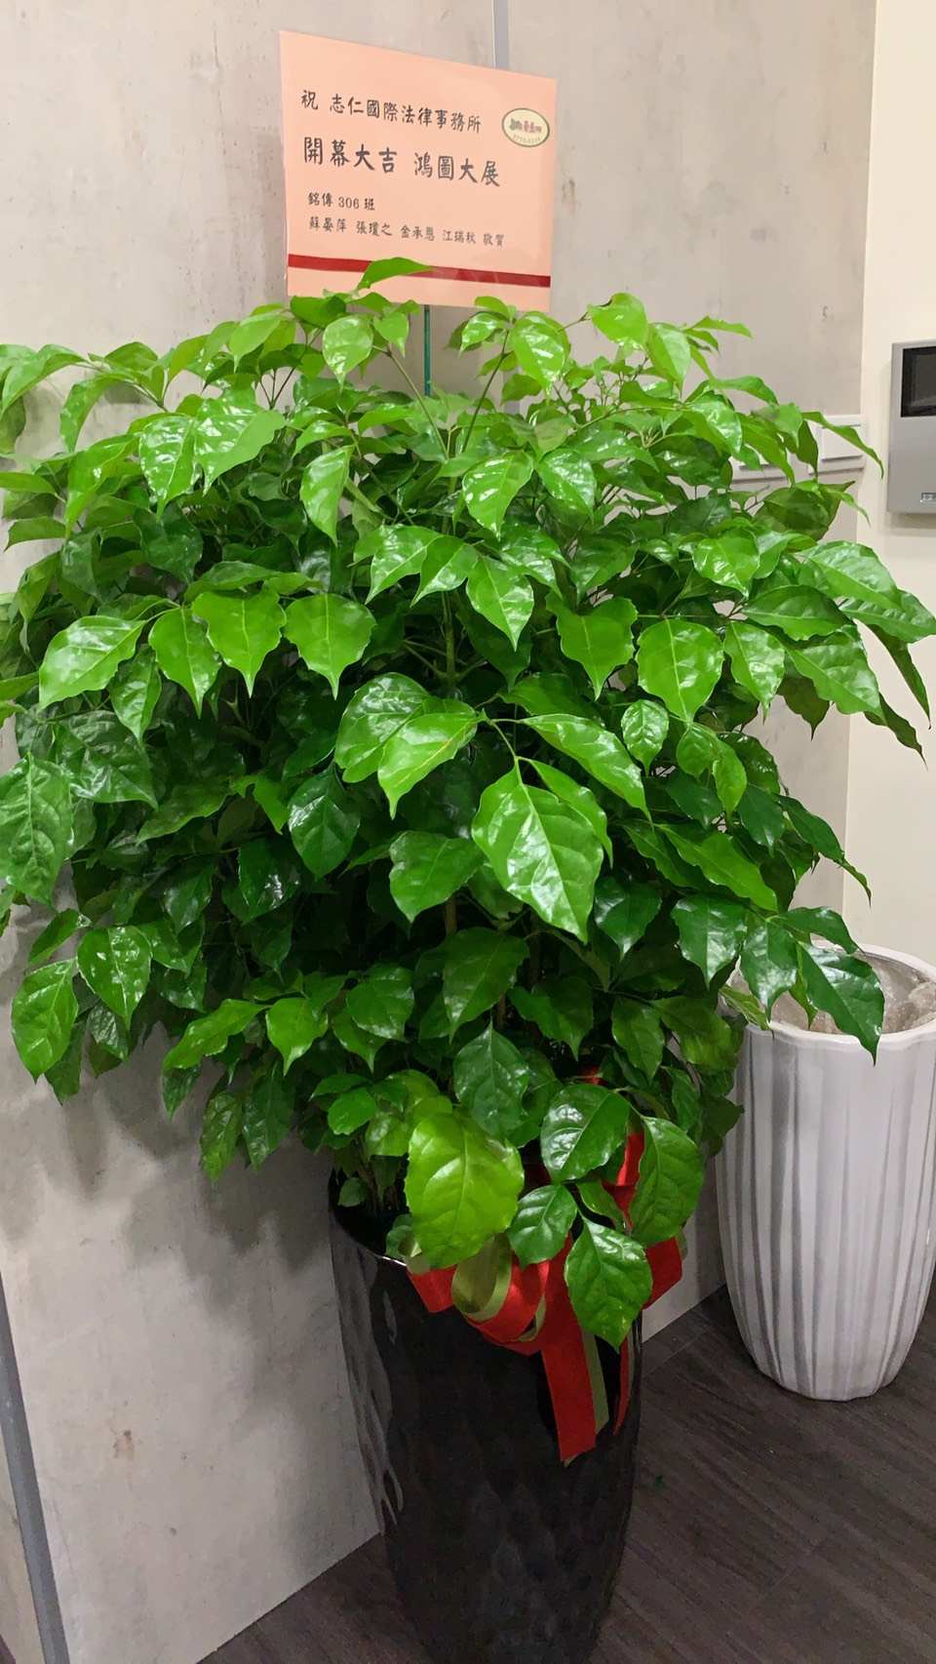

Slide 52
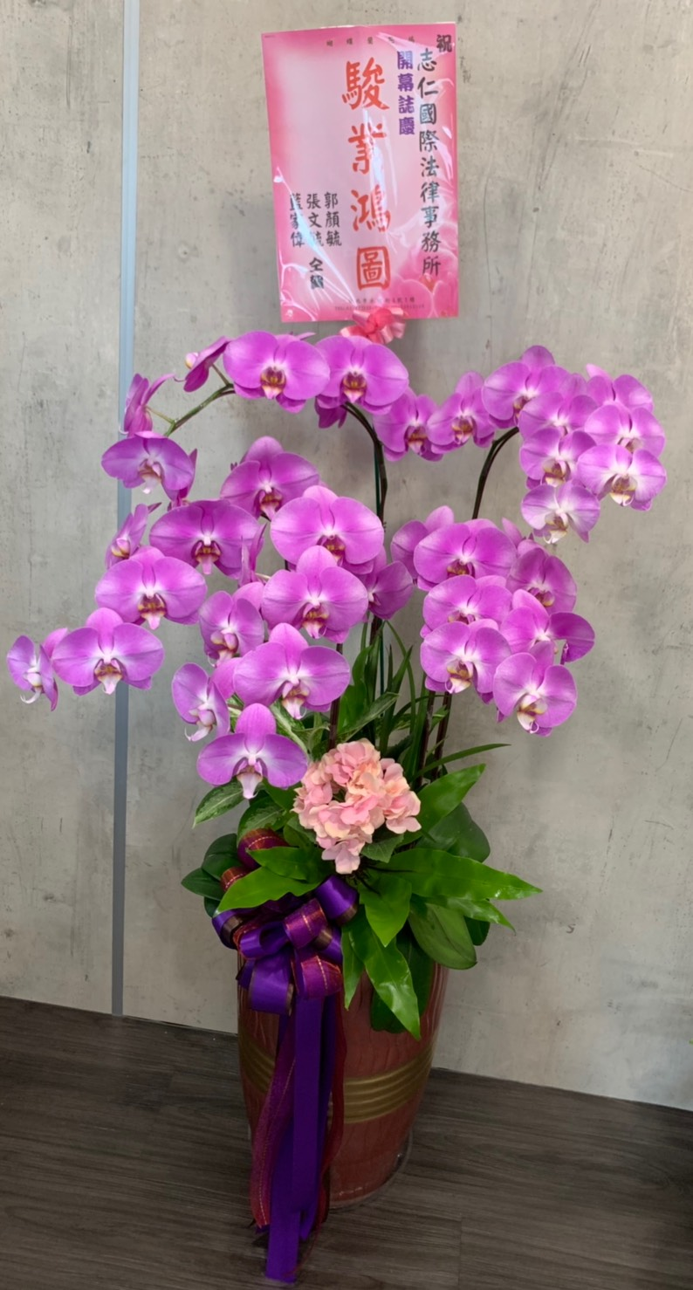

Slide 53
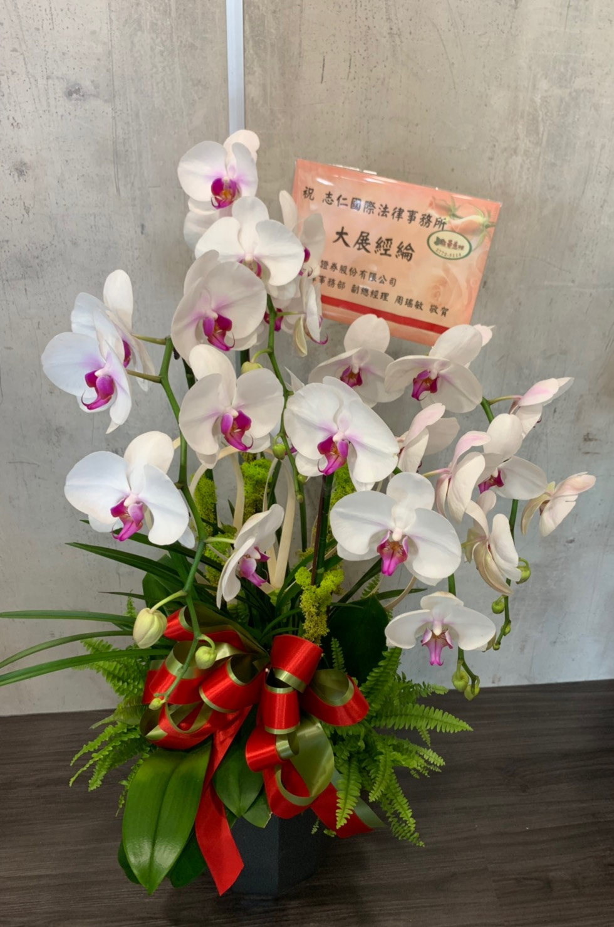

Slide 54
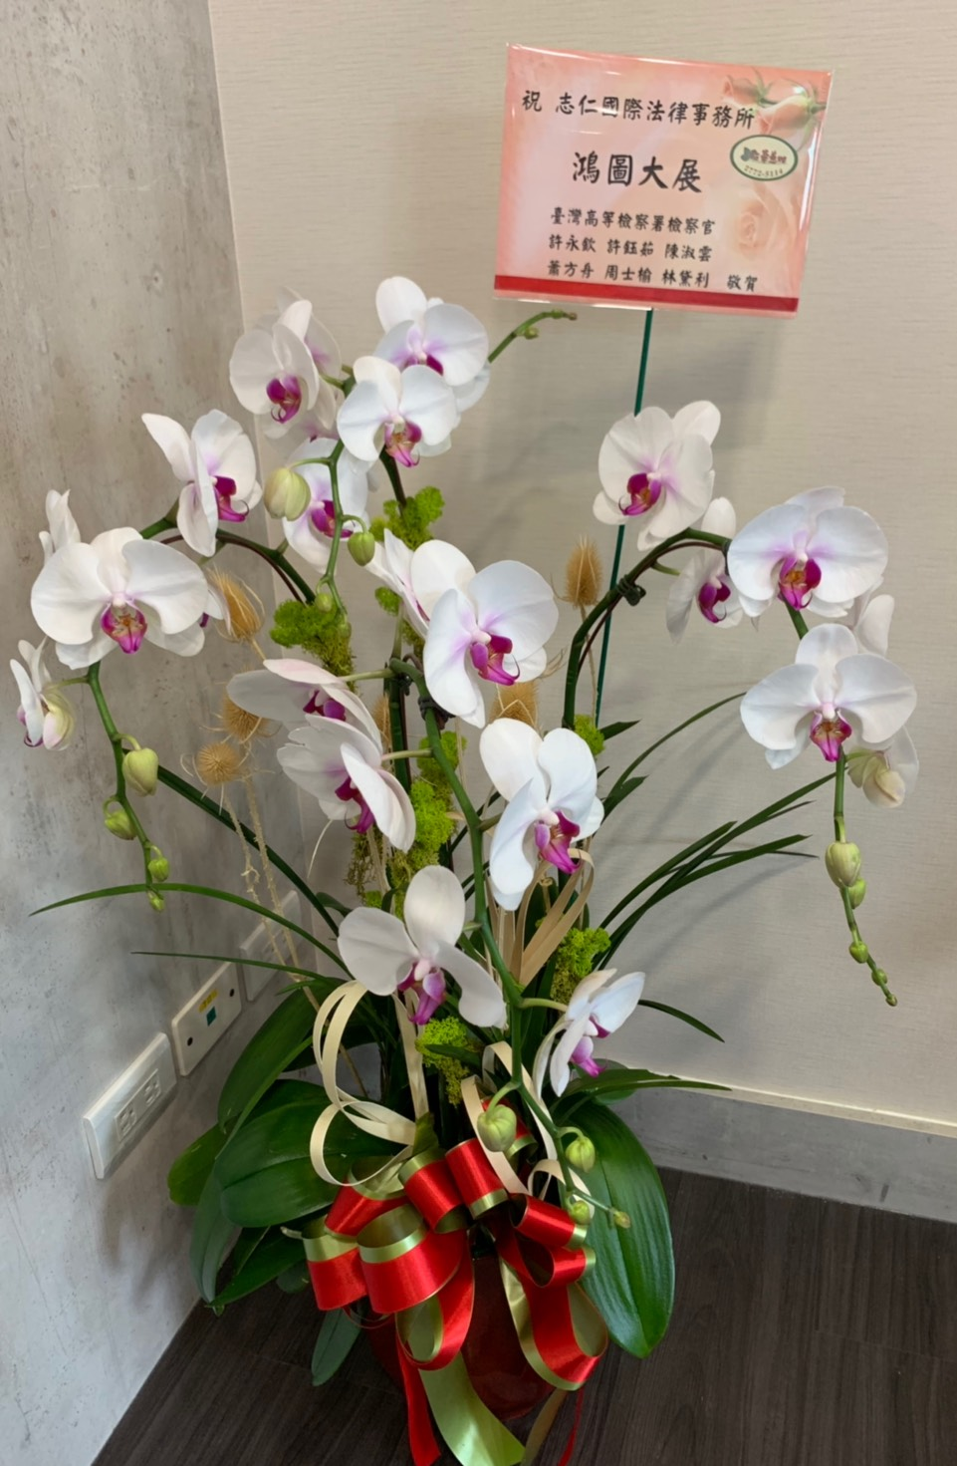

Slide 55
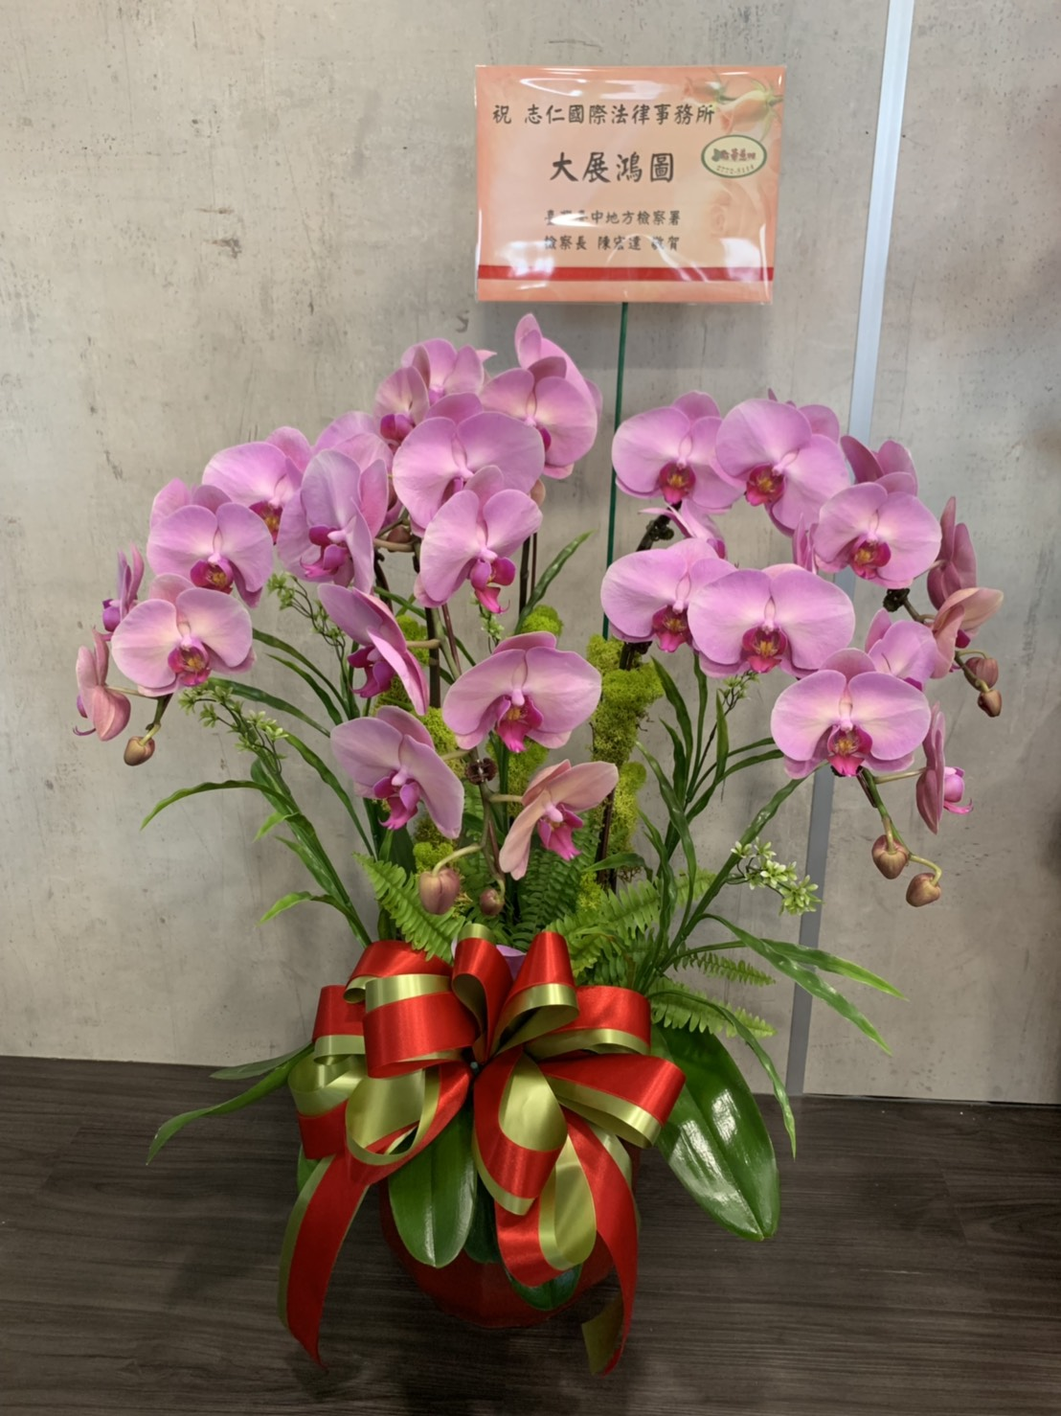

Slide 56
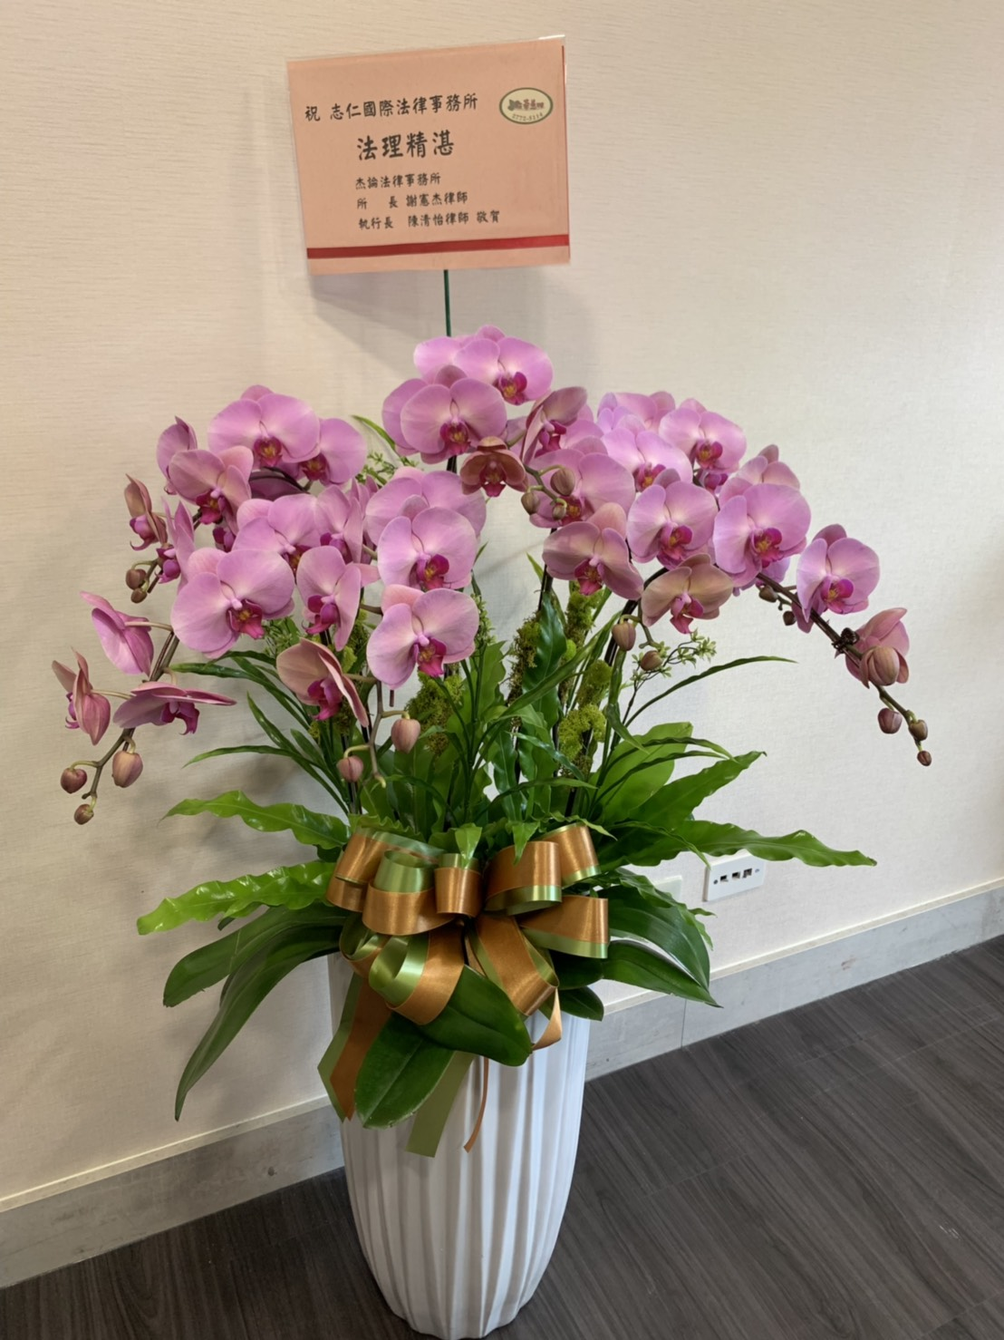

Slide 57
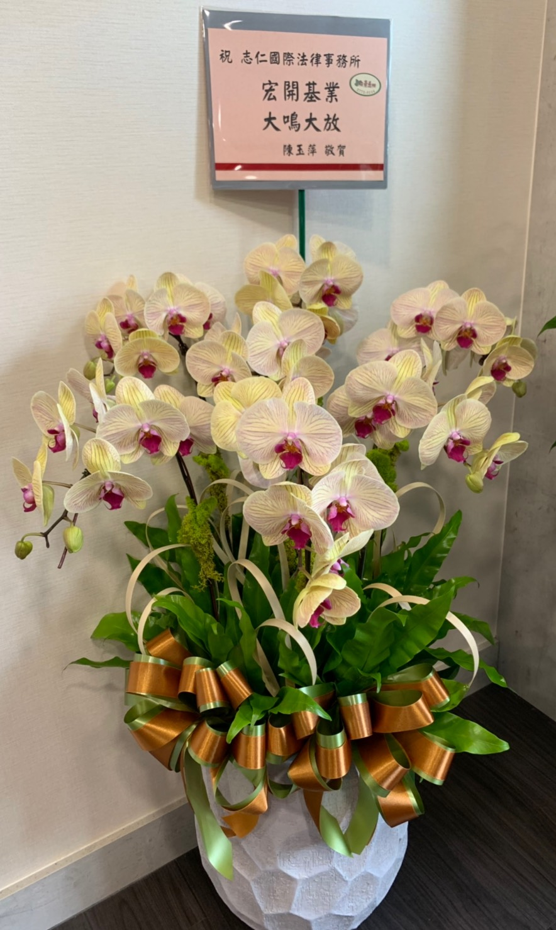

Slide 58
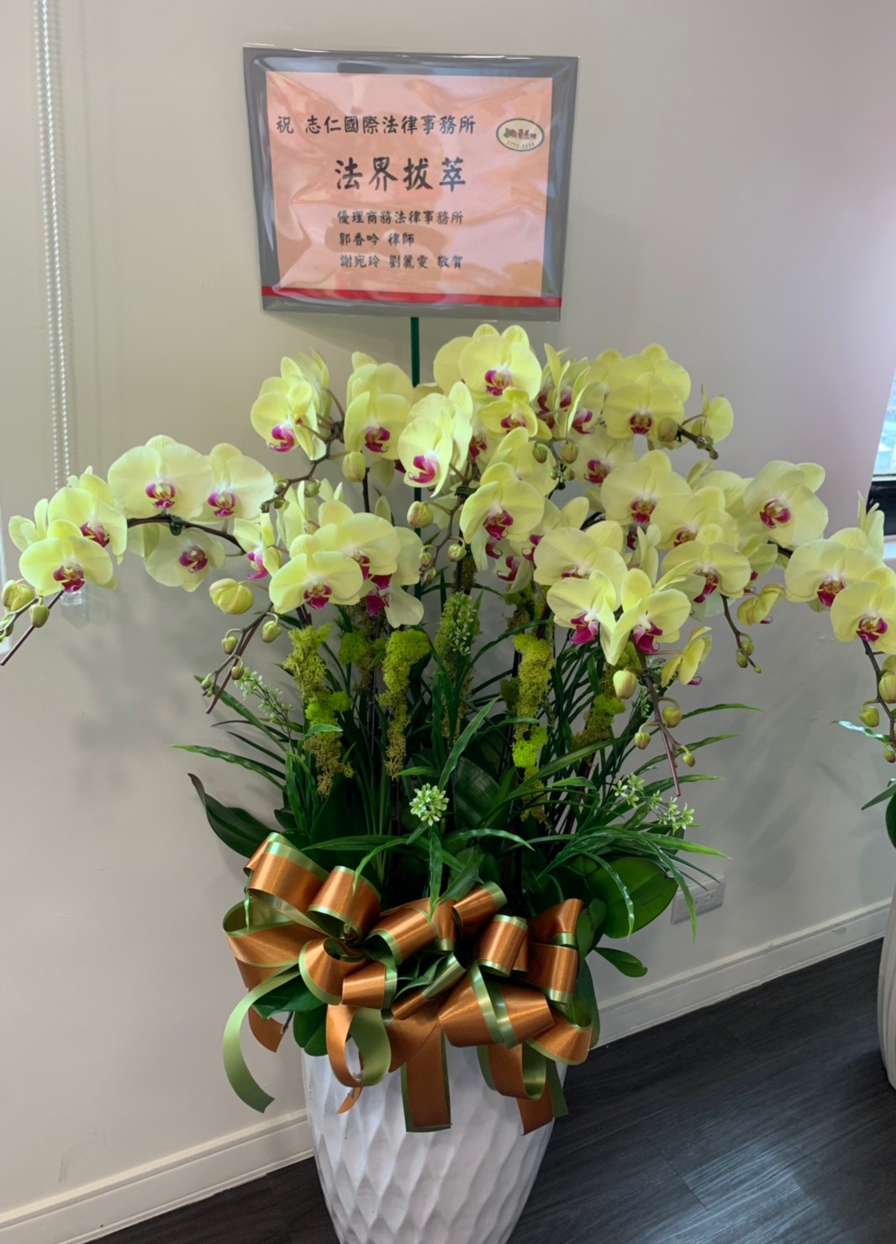

Slide 59
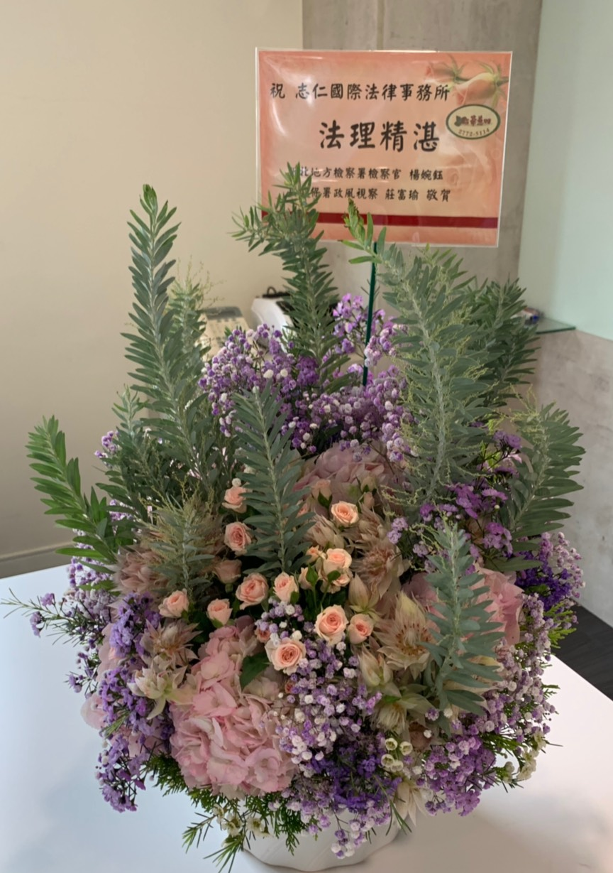

Slide 60


Slide 61


Slide 62


Slide 63


Slide 64


Slide 65


Slide 66


Slide 67


Slide 68


Slide 69


Slide 70


Slide 71


Slide 72


Slide 73


Slide 74


Slide 75


Slide 76


Slide 77


Slide 78
要感謝的人太多，就感謝天吧！

Slide 79
志仁國際法律事務所
開幕茶會
11：00～15：00 入場、寒暄、事務所參觀
11：30～12：00 精靈姐姐說故事 地點：11樓陽台區
12：10～12：30 弦樂演出（李商宇老師、賴立文老師）
地點：10樓大會議室
13：10～13：30 弦樂演出（賴立文老師）
地點：10樓大會議室
13：30～14：00 精靈姐姐說故事
地點：11樓陽台區

Slide 80
感謝您的光臨，讓我們蓬蓽生輝，
若有招待不週之處，尚請見諒！

Slide 81
離場時別忘了帶走我們幫您準備的小禮物喔！
志仁國際法律事務所全體同仁感謝您！

